Slide 1

HUST Search
Thu thập, lập chỉ mục và tìm kiếm thông tin trên website hust.edu.vn
Báo cáo bài tập lớn · Học phần Tìm kiếm thông tin
Giảng viên: [Tên thầy]
Nhóm [số nhóm] — [Họ tên – MSSV các thành viên]
Java 21
Spring Boot 3.5
Lucene 9.12
MongoDB
Jsoup
Tika 3.2
Tesseract OCR
Notes:
[Trang bìa (0:20)]
"Em xin chào thầy. Hôm nay nhóm em xin báo cáo bài tập lớn môn Tìm kiếm thông tin với đề tài HUST Search — hệ thống thu thập, lập chỉ mục và tìm kiếm thông tin trên website của Đại học Bách khoa Hà Nội. Nhóm em gồm *[giới thiệu thành viên]*."

Slide 2
Bài toán và mục tiêu
118
~101,8k
4
159
host *.hust.edu.vn trong danh sách URL
URL trong url-crawled.txt
loại tài nguyên: HTML · PDF · Word · ảnh
trang trong chỉ mục mẫu (405 chunk)
Bài toán
Bốn mục tiêu của nhóm
Phạm vi & đóng góp
hust.edu.vn và các tên miền con có lượng nội dung lớn, phân tán: tin tức, thông báo, văn bản, thư viện số…
Nội dung không chỉ là HTML: còn PDF, Word và ảnh chứa chữ (logo, thông báo scan).
Người dùng tìm bằng từ khóa tiếng Việt, có thể gõ không dấu.
Cần hệ thống đơn giản, chạy đơn máy, đủ để thực hành toàn bộ chuỗi IR: thu thập → xử lý → chỉ mục → xếp hạng → giao diện.
1
Crawler có kiểm soát
Hệ thống end-to-end trong một ứng dụng Spring Boot (cổng 8080).
~3.500 dòng mã, 18 file Java + 1 template.
Giao diện web HUST Search + REST API.
Lưu bản gốc (MongoDB) tách khỏi chỉ mục (Lucene) để index lại bất cứ lúc nào.
Mục đích học tập/nghiên cứu.
phạm vi *.hust.edu.vn, lịch sự (3 s/request), retry + backoff, dừng/chạy tiếp được.
2
Trích xuất nội dung sạch
HTML (chấm điểm DOM), PDF/Word (Tika), ảnh (Tesseract vie+eng).
3
Chỉ mục ngược bằng Lucene
analyzer tiếng Việt tự viết: bỏ dấu + unigram + bigram.
4
So sánh 2 chiến lược
Full-document vs Chunk-based trên cùng giao diện.
Notes:
[Bài toán & mục tiêu (1:00)]
"Website hust.edu.vn và các tên miền con có rất nhiều nội dung: tin tức, thông báo, tài liệu, thư viện số. Điểm khó là nội dung không chỉ là HTML mà còn có PDF, Word và cả ảnh chứa chữ. Ngoài ra người dùng Việt thường gõ tiếng Việt có dấu lẫn không dấu.
Vì vậy nhóm đặt bốn mục tiêu: một, crawler thu thập có kiểm soát trong phạm vi hust.edu.vn; hai, trích xuất nội dung sạch từ nhiều định dạng; ba, xây chỉ mục ngược bằng Lucene với analyzer tiếng Việt do nhóm tự viết; bốn, làm giao diện tìm kiếm cho phép so sánh hai chiến lược lập chỉ mục: toàn văn bản và theo đoạn. Đây cũng là điểm nhóm em muốn nhấn mạnh trong bài này."
[Chuyển] "Em xin trình bày kiến trúc tổng thể."

Slide 3
Kiến trúc tổng quan
① Thu thập
② Xử lý & lưu trữ
③ Chỉ mục & tìm kiếm
hust.edu.vn
+ subdomain
(nguồn dữ liệu)
Người dùng
trình duyệt
GET /?q=&mode=
WebCrawlerService
BFS · 3 s/request · retry
ResourceProcessingService
phân loại MIME / đuôi file
ContentChunker
400 từ · overlap 50
CrawlController
POST /api/crawl/start
ContentExtractor (Jsoup)
chấm điểm khối DOM
LuceneIndexService
full + chunk · ClassicSimilarity
UrlFileIndexingService
nạp N URL có sẵn
Tika · OcrService
PDF/Word · ảnh (vie+eng)
VietnameseTextAnalyzer
SearchService · HomeController
MongoDB — collection `pages`
bản gốc: title, content, links, metadata
data/links.tsv · url-discovered · url-crawled
đồ thị liên kết, frontier, lịch sử
Lucene index (FSDirectory ./index)
2 loại doc: full và chunk
Crawl/UrlFileIndexing → Processing → Mongo + Lucene; Người dùng → HomeController → SearchService → Lucene
Điểm nhấn: 3 lớp tách bạch — Thu thập → Xử lý/Lưu trữ → Lập chỉ mục/Tìm kiếm; một ứng dụng Spring Boot. Bản gốc (Mongo) tách khỏi chỉ mục (Lucene) nên index lại không cần crawl lại. Sơ đồ UML đầy đủ: Phụ lục A1–A2.
Notes:
[Kiến trúc (1:30)]
"Hệ thống là một ứng dụng Spring Boot, chia ba lớp. Lớp thu thập: WebCrawlerService đi từ trang chủ, tải về bằng Jsoup. Lớp xử lý và lưu trữ: ResourceProcessingService nhận byte và loại nội dung, rồi chọn cách xử lý — HTML thì qua ContentExtractor, PDF và Word qua Apache Tika, ảnh thì qua Tesseract OCR. Kết quả được lưu bản gốc vào MongoDB cùng đồ thị liên kết ra file. Lớp lập chỉ mục và tìm kiếm: nội dung vừa được lập chỉ mục nguyên bản, vừa được cắt thành chunk rồi lập chỉ mục riêng vào Lucene. Phía người dùng, trình duyệt gọi HomeController, SearchService truy vấn Lucene và trả về trang Thymeleaf."
[Chuyển] "Về công nghệ cụ thể…"

Slide 4
Công nghệ và cấu trúc mã nguồn
Ngăn xếp công nghệ
Cấu trúc package vn.hust.ir
Thành phần | Công nghệ | Vai trò
Web / MVC | Spring Boot 3.5.6 · Thymeleaf | REST API + giao diện
Crawl HTTP, parse HTML | Jsoup 1.21.2 | Tải trang, trích link, duyệt DOM
PDF / Word / metadata | Apache Tika 3.2.2 | Trích văn bản + metadata
OCR ảnh | Tess4J 5.16 + Tesseract (vie, eng) | Đọc chữ trong ảnh
Lưu trữ gốc | MongoDB (Spring Data) | Collection pages, _id = URL
Chỉ mục & truy vấn | Apache Lucene 9.12.2 | Inverted index, TF-IDF
crawler/ — WebCrawlerService (723 dòng), ContentExtractor, ResourceProcessingService, OcrService, CrawlExecutorConfig
indexing/ — LuceneIndexService, ContentChunker, UrlFileIndexingService
text/ — VietnameseTextAnalyzer
search/ — SearchService
storage/ — PageDocument, PageRepository
web/ — 5 controller: Home, Crawl, Indexing, UrlIndexing, ExtractionTest
3.482
18 + 1
6
5
dòng (Java + template)
file Java + 1 template HTML
package, mỗi cái một trách nhiệm
controller / 9 endpoint
Thiết kế: mỗi lớp một việc (crawl · trích xuất · chunk · lập chỉ mục · tìm kiếm) → thay thế từng phần dễ — ví dụ đổi Similarity sang BM25 chỉ một dòng trong LuceneIndexService.
Notes:
[Công nghệ & cấu trúc mã (0:45)]
"Bảng này tóm tắt công nghệ: Spring Boot cho web, Jsoup cho HTML, Tika cho PDF/Word, Tess4J cho OCR tiếng Việt và Anh, MongoDB làm kho gốc và Lucene 9.12 làm bộ máy tìm kiếm. Mã nguồn khoảng 3.500 dòng, tổ chức theo package crawler, indexing, text, search, storage và web — mỗi package một trách nhiệm."
[Chuyển] "Đi vào từng thành phần, trước hết là crawler."

Slide 5
Crawler (1): duyệt BFS có kiểm soát
Vòng lặp crawl — WebCrawlerService.crawl()
1. Hàng đợi
ArrayDeque
removeFirst / addLast
2. Lọc URL
trùng lượt · đã crawl · ngoài domain
3. GET
throttle 3 s · retry 429/5xx
4. Xử lý
HTML · Tika · OCR
5. Lưu + Index
MongoDB · Lucene full + chunk
6. Link mới
cùng miền → discovered + queue
lặp đến khi hết hàng đợi hoặc processed ≥ max-pages-per-run = 1000
Thuật toán
Giới hạn phạm vi
Chuẩn hóa URL — normalizeUrl()
Nạp url-crawled.txt (đã crawl) + data/url-discovered.txt (đã phát hiện); thêm seed https://hust.edu.vn/.
Mỗi URL: bỏ qua nếu trùng lượt chạy, đã crawl, hoặc ngoài miền.
Sau khi tải: kiểm tra miền lần nữa trên URL cuối (redirect có thể ra ngoài).
Loại UNKNOWN bị bỏ qua; mã ∉ 2xx tính vào errors.
Dừng/tiếp tục: trạng thái ghi ra file → chạy lại không crawl lặp.
isAllowedDomain: host == hust.edu.vn hoặc kết thúc bằng .hust.edu.vn.
Kiểm tra cả URL yêu cầu lẫn URL sau redirect.
Seed duy nhất; chỉ link nội miền mới vào hàng đợi (link ngoài vẫn ghi vào links.tsv).
Số tài nguyên mỗi lượt giới hạn 1.000 (cấu hình).
Quan sát thực tế: danh sách URL trải trên 118 host, 3 host đầu chiếm 53%.
chữ thường scheme / host
bỏ cổng mặc định 80 / 443
bỏ fragment #…
loại tham số tracking utm_*, fbclid, gclid
chỉ nhận http / https; từ chối URL có userinfo
Vì sao quan trọng? Chuẩn hóa trước mọi so sánh ⇒ không crawl trùng cùng một trang với các biến thể URL khác nhau.
Notes:
[Crawler: thuật toán (1:30)]
"Crawler duyệt theo chiều rộng, dùng ArrayDeque làm hàng đợi. Bắt đầu từ seed hust.edu.vn, với mỗi URL em kiểm tra ba điều: đã thử trong lượt này chưa, đã nằm trong lịch sử chưa, có thuộc miền hust.edu.vn hay subdomain không. Sau khi tải xong, em kiểm tra miền một lần nữa trên URL cuối cùng, vì có thể bị redirect ra ngoài.
Một việc quan trọng là chuẩn hóa URL để không crawl trùng: đưa về chữ thường, bỏ cổng mặc định, bỏ fragment và các tham số theo dõi như utm, fbclid, gclid.
Trạng thái được ghi ra file nên dừng đi chạy lại vẫn tiếp tục được, không bắt đầu lại từ đầu."
[Chuyển] "Crawl thì phải lịch sự với máy chủ."

Slide 6
Crawler (2): lịch sự với máy chủ và bền bỉ khi lỗi
Lịch sự (politeness)
Retry + exponential backoff
Xử lý lỗi & timeout
≥ 3 giây giữa hai request (request-delay-ms, khóa synchronized + lastRequestTime).
User-Agent tự khai báo: HUSTInformationRetrievalBot/1.0 (academic research crawler).
Executor 1 luồng (core = max = 1, queue = 1) → không crawl dồn dập.
Nghỉ thêm 300 ms sau mỗi trang.
Timeout 20 s, maxBodySize 100 MB, theo dõi redirect.
ignoreHttpErrors → tự xử lý mã trạng thái.
Lỗi một URL không làm dừng cả phiên: errors++, tiếp tục.
Redirect ra ngoài miền → bỏ qua.
delay = 5000 ms × 2^(n−1); tôn trọng Retry-After nếu lớn hơn. Áp dụng khi 429 hoặc ≥ 500, tối đa max-retries = 3.
Giám sát tiến độ (REST)
Hạn chế nói thẳng: crawler chưa đọc robots.txt (đã kiểm tra: không có xử lý trong src).
Bù đắp: rate-limit 3 s, đơn luồng, UA định danh, giới hạn miền, chỉ chạy cho mục đích học tập.
Hướng phát triển: parse robots.txt + Crawl-delay, hàng đợi ưu tiên theo host, re-crawl theo độ tươi.
POST /api/crawl/start GET /api/crawl/status
{ "running": true, "processed": 165, "indexed": 151,
"errors": 9, "limit": 1000, "message": "Đang xử lý: …" }
UI poll /status → thanh tiến độ (đã xử lý · đã lập chỉ mục · lỗi). Mẫu thực tế: 165 / 151 / 9 (≈ 5,5% lỗi).
Notes:
[Crawler: lịch sự & bền bỉ (1:15)]
"Nhóm em đặt khoảng cách tối thiểu 3 giây giữa hai request, dùng khóa đồng bộ để đảm bảo điều này, thêm User-Agent tự khai báo là bot học thuật, và executor chỉ có một luồng nên không thể crawl dồn dập.
Khi gặp lỗi 429 hoặc 5xx, crawler thử lại tối đa ba lần với exponential backoff: 5 giây, 10 giây, 20 giây, và tôn trọng header Retry-After. Lỗi ở một URL không làm sập cả phiên.
Em xin nói thẳng một hạn chế: hiện nhóm chưa đọc robots.txt; thay vào đó dựa vào giới hạn tốc độ, đơn luồng và phạm vi miền. Việc này nằm trong hướng phát triển."
[Chuyển] "Sau khi tải về, mỗi loại tài nguyên được xử lý khác nhau."

Slide 7
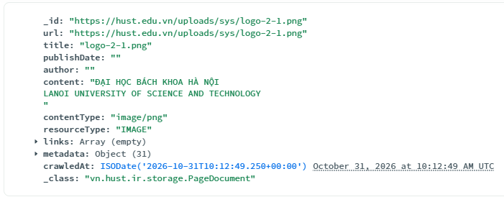
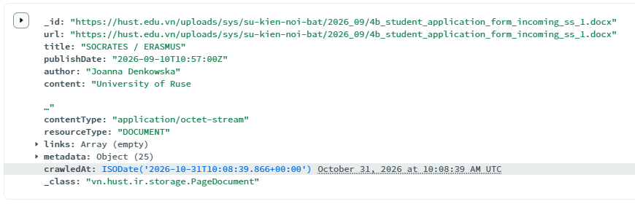
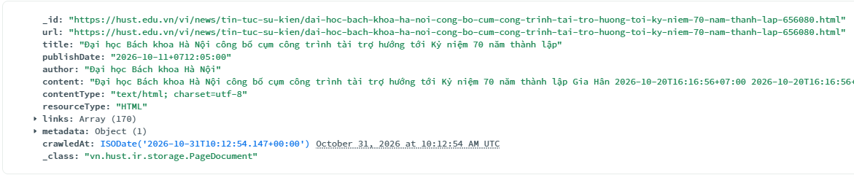
Xử lý đa định dạng: HTML · PDF · Word · ảnh (OCR)
ResourceProcessingService.detectType() — phân loại theo MIME, rồi theo đuôi file
Loại | Nhận diện | Cách xử lý | Kết quả
HTML | text/html, .html/.htm | ContentExtractor (Jsoup) | title, ngày, tác giả, nội dung chính, link + ảnh/media nhúng
PDF | application/pdf, .pdf | Tika AutoDetectParser | văn bản + metadata (tác giả, ngày tạo…)
DOCUMENT | docx / doc / rtf / odt | Tika | như PDF
IMAGE | image/*, jpg/png/gif/webp… | Tika metadata + Tesseract OCR vie+eng | chữ trong ảnh; ocrStatus = SUCCESS / NO_TEXT / FAILED
UNKNOWN | còn lại | bỏ qua (SKIP: UNSUPPORTED TYPE) | —
Ảnh → OCR: logo-2-1.png
HTML: bài tin tức
Word: file Erasmus (.docx)
OCR ra đúng "ĐẠI HỌC BÁCH KHOA HÀ NỘI / LANOI UNIVERSITY OF SCIENCE AND TECHNOLOGY"; metadata 31 trường.
title, publishDate = 2026-10-11T07:12:05+07:00, author, 170 liên kết ra.
title "SOCRATES / ERASMUS", author, ngày tạo lấy từ metadata Tika (25 trường).
Notes:
[Đa định dạng (1:15)]
"Hệ thống nhận diện loại tài nguyên bằng MIME rồi đến đuôi file. HTML đi qua bộ trích xuất riêng. PDF và Word đi qua Tika. Ảnh thì trích metadata bằng Tika và chạy OCR Tesseract với mô hình tiếng Việt cộng tiếng Anh.
Các ví dụ thật nằm trong MongoDB: logo của trường được OCR ra đúng dòng 'Đại học Bách khoa Hà Nội — Hanoi University of Science and Technology'; một file docx về chương trình Erasmus được lấy đúng tiêu đề, tác giả và ngày tạo từ metadata; một bài tin có tới 170 liên kết ra. Nhờ vậy ảnh chứa chữ cũng tìm được bằng từ khóa."
[Chuyển] "Với HTML, thử thách lớn nhất là tách nội dung chính khỏi nhiễu."

Slide 8
Trích xuất nội dung chính từ HTML (ContentExtractor)
Quy trình
1. Metadata
title: og:title → twitter:title → h1 → <title>; ngày, tác giả từ meta / <time>
2. Liên kết
a[href] → URL tuyệt đối + anchor; bỏ javascript: mailto: tel:
3. Lọc nhiễu
clone DOM, xóa script, style, nav, footer, aside, form, button…
4. Chấm điểm
mỗi khối article / main / section / div / body (≥ 80 ký tự)
5. Chọn + fallback
khối điểm cao nhất → text; rỗng thì lấy body
Hàm chấm điểm
Hai chiến lược (cấu hình content-extraction-strategy)
score = ln(1 + độ_dài)
+ 2 · #<p>
+ 1,5 · #<h1–h3>
− 12 · link_density
 | DOM_HEURISTIC | READABILITY (mặc định)
Cộng điểm | +5 nếu ≥ 3 đoạn <p> | +15 <article> · +12 <main> / role=main · +8 id/class chứa article, content, post, entry, story
Trừ điểm | −10 nếu link_density > 0,5 | −15 nếu id/class chứa nav, menu, footer, sidebar, comment, related, breadcrumb, widget
Ứng viên | article, main, [role=main], .post-content, .entry-content, #content, section, div, body | như DOM_HEURISTIC
Fallback | text rỗng → body.text() | như DOM_HEURISTIC
link_density = độ dài text trong thẻ <a> / tổng text.
Trực giác: nội dung chính = nhiều chữ, nhiều đoạn văn, ít link; menu thì toàn link.
Vì sao cần? Nếu không lọc, các từ như trang chủ, liên hệ xuất hiện ở mọi trang → làm nhiễu IDF và kết quả tìm kiếm. UML: Phụ lục A6.
Notes:
[Trích xuất nội dung HTML (1:45)]
"Một trang web có menu, footer, banner… nếu đưa hết vào chỉ mục thì từ như 'trang chủ', 'liên hệ' sẽ xuất hiện ở mọi nơi và làm nhiễu kết quả.
Quy trình: lấy metadata theo thứ tự ưu tiên, ví dụ tiêu đề lấy từ og:title rồi mới đến h1 và title; trích liên kết; sao chép DOM và xóa các thẻ nhiễu như nav, footer, aside, script; rồi chấm điểm từng khối để chọn khối nội dung chính.
Công thức điểm là logarit độ dài văn bản, cộng 2 điểm mỗi đoạn p, cộng 1,5 điểm mỗi tiêu đề, trừ 12 lần mật độ liên kết. Trực giác là: nội dung chính có nhiều chữ, nhiều đoạn văn và ít liên kết; còn menu thì toàn liên kết. Chiến lược Readability còn cộng điểm cho thẻ article và main, cộng khi class có chữ 'content', 'post', và trừ nặng khi có 'nav', 'sidebar', 'footer', 'widget'. Nếu không chọn được khối nào, hệ thống lùi về lấy toàn bộ body."
[Chuyển] "Dữ liệu sau trích xuất được lưu như sau."

Slide 9
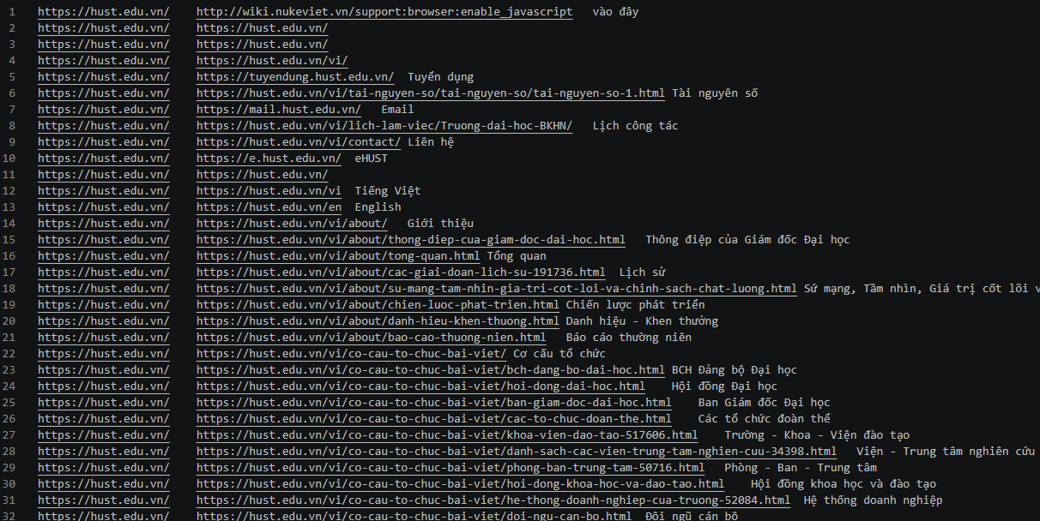
Lưu trữ dữ liệu: MongoDB + tệp phẳng
MongoDB — collection pages (PageDocument)
Bản ghi thật (MongoDB Compass)
Tệp phẳng hỗ trợ
Trường | Ý nghĩa
_id, url | URL chuẩn hóa → ghi lại là upsert
title author publishDate | metadata
content | văn bản đã trích
contentType resourceType | MIME gốc · HTML / PDF / DOCUMENT / IMAGE
links[] | {destinationUrl, anchorText}, khử trùng theo đích
metadata{} | metadata Tika / OCR / kích thước
crawledAt | thời điểm crawl
File | Nội dung | Quy mô
links.tsv | đồ thị liên kết | 21.760 cạnh · 752 đích
url-discovered.txt | frontier | 760 URL
url-crawled.txt | lịch sử / nạp sẵn | ~101,8k URL · 118 host
links.tsv mới chỉ lưu, chưa dùng để xếp hạng (PageRank là hướng phát triển).
Ghi append từng dòng → an toàn khi dừng giữa chừng.
Trên: bản ghi HTML (170 links). Dưới: links.tsv — nguồn ⇥ đích ⇥ anchor.
Vì sao tách MongoDB và Lucene? MongoDB giữ bản gốc đầy đủ (+ đồ thị liên kết) để lập chỉ mục lại bất cứ lúc nào; Lucene chỉ giữ cấu trúc phục vụ tìm kiếm.
Mongo → Lucene
Idempotent
Mô hình dữ liệu
cùng khóa là URL
lưu lại không nhân bản
xem Phụ lục A3
Notes:
[Lưu trữ (1:00)]
"Mỗi tài nguyên được lưu thành một document trong MongoDB, lấy URL làm khóa nên lưu lại sẽ ghi đè chứ không nhân bản. Bản ghi có tiêu đề, tác giả, ngày đăng, nội dung, loại tài nguyên, danh sách liên kết và metadata.
Bên cạnh đó có ba file phẳng: links.tsv lưu đồ thị liên kết với hơn 21 nghìn cạnh; url-discovered lưu các URL đã phát hiện; và url-crawled là lịch sử, với hơn 101 nghìn URL thuộc 118 host.
Lý do tách Mongo và Lucene: Mongo giữ bản gốc đầy đủ để có thể lập chỉ mục lại bất cứ lúc nào; Lucene chỉ giữ cấu trúc phục vụ tìm kiếm."
(Lưu ý: nếu thầy hỏi, nói rõ 101 nghìn là danh sách URL, không phải số trang đã nằm trong chỉ mục.)
[Chuyển] "Phần cốt lõi của môn học là chỉ mục và xếp hạng, bắt đầu với xử lý tiếng Việt."

Slide 10
Bộ phân tích tiếng Việt tự viết (VietnameseTextAnalyzer)
Pipeline — dùng chung cho cả lúc index và lúc query
① Chuẩn hóa
chữ thường, đ → d
② Bỏ dấu
Unicode NFD + xóa \p{M}
③ Tách từ
regex [\p{L}\p{N}]+
④ Bigram
nối từ kề nhau bằng _
"Đại học Bách khoa"
"dai hoc bach khoa"
dai | hoc | bach | khoa
dai_hoc · hoc_bach · bach_khoa
Token stream: dai, dai_hoc, hoc, hoc_bach, bach, bach_khoa, khoa
Lý do thiết kế
Đánh đổi
Đã kiểm chứng (chỉ mục mẫu 159 trang)
Bỏ dấu: gõ dai hoc bach khoa vẫn khớp; chịu được lỗi dấu / khác dạng Unicode.
Bigram thay cho tách từ: tiếng Việt viết cách chữ; bigram giữ cụm 2 âm tiết (bách khoa, tuyển sinh) không cần VnCoreNLP.
Một analyzer cho index và query → token luôn khớp.
Mất phân biệt từ đồng âm khác dấu (ma / má / mà).
Chỉ mục lớn: bigram = 83% từ vựng (67.032 / 80.311 term).
Cụm ≥ 3 âm tiết chỉ khớp qua các bigram liền kề.
Chưa có stop-word, chưa stemming.
100%
80.311
trùng top-20 giữa có dấu / không dấu
term khác nhau
đại học bách khoa và dai hoc bach khoa cho danh sách URL và điểm số giống hệt nhau, ở cả hai chế độ (full / chunk). Biểu đồ Zipf: Phụ lục A9.
Notes:
[Analyzer tiếng Việt (1:45)]
"Nhóm tự viết một Analyzer và Tokenizer cho tiếng Việt, gồm bốn bước. Một, chuyển chữ thường và đổi 'đ' thành 'd'. Hai, chuẩn hóa Unicode NFD rồi bỏ toàn bộ dấu. Ba, tách từ bằng biểu thức chính quy chữ và số. Bốn, sinh thêm bigram nối các từ liền kề.
Ví dụ 'Đại học Bách khoa' thành 'dai, dai_hoc, hoc, hoc_bach, bach, bach_khoa, khoa'.
Vì sao làm vậy? Bỏ dấu để người dùng gõ 'dai hoc bach khoa' vẫn tìm ra, và không bị ảnh hưởng bởi khác biệt dạng Unicode. Còn bigram là cách nhóm xử lý việc tiếng Việt viết cách chữ: 'đại học' là một từ nhưng gồm hai âm tiết. Bigram giúp giữ được cụm từ mà không cần thư viện tách từ ngoài. Cùng một analyzer được dùng cho cả lúc lập chỉ mục và lúc truy vấn nên token luôn khớp.
Đánh đổi là mất khả năng phân biệt từ khác dấu, và chỉ mục lớn hơn do nhiều token."
[Chuyển] "Trên nền analyzer đó, nhóm lập chỉ mục theo hai cách."

Slide 11
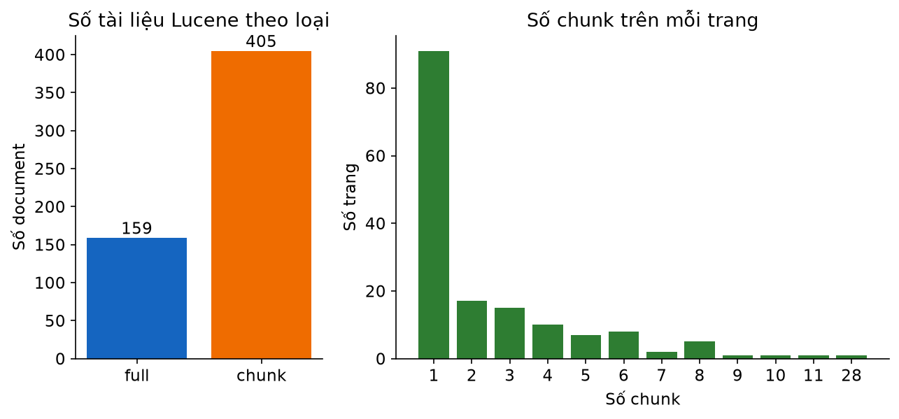
Lập chỉ mục Lucene: hai chiến lược trong cùng một chỉ mục
Hai loại document, phân biệt bằng trường documentType
Số liệu chỉ mục mẫu
 | Full-document | Chunk-based
documentType | full | chunk
Đơn vị lập chỉ mục | cả trang | đoạn ~400 từ
Khóa | url (StringField) | chunkUrl + chunkId = url#chunk-i
Trường văn bản | title, content (TextField, stored) | title, content (= chunk), chunkIndex
Cập nhật (idempotent) | updateDocument(Term url) → thay thế | deleteDocuments(Term chunkUrl) rồi thêm lại
ContentChunker: cửa sổ trượt 400 từ, chồng lấn 50 từ
Vì sao cần chunk?
Chunk #0 · từ 0–399
TF-IDF chuẩn hóa theo độ dài trường → trang rất dài (PDF, văn bản quy định) bị phạt nặng.
Chunk ~400 từ → điểm công bằng hơn và trả về đúng đoạn liên quan.
Snippet bám đoạn khớp nhất; overlap tránh mất cụm ở ranh giới.
Index lại cùng URL không sinh bản sao.
Chunk #1 · từ 350–749
Chunk #2 · từ 700–1099
Trang 1.100 từ → 3 chunk · bước 350 từ · vùng đỏ = overlap 50 từ (12,5%) · trang ≤ 400 từ → 1 chunk
start = end − CHUNK_OVERLAP → không cắt đứt cụm từ ở ranh giới đoạn.
Notes:
[Hai chiến lược lập chỉ mục (1:30)]
"Trong cùng một chỉ mục Lucene có hai loại document, phân biệt bằng trường documentType. Loại full là cả trang, khóa là URL. Loại chunk là từng đoạn khoảng 400 từ, với khóa là URL cộng số thứ tự chunk.
Việc cắt dùng cửa sổ trượt 400 từ, chồng lấn 50 từ. Lý do cần chunk: công thức TF-IDF của Lucene chuẩn hóa theo độ dài trường, nên trang rất dài bị phạt nặng; cắt thành đoạn giúp so sánh công bằng hơn và cho phép trả về đúng đoạn liên quan. Phần chồng lấn tránh cắt đứt một cụm từ ngay tại ranh giới.
Cập nhật là idempotent: full dùng updateDocument theo URL, chunk thì xóa chunk cũ của URL rồi thêm lại, nên không có bản sao hay chunk mồ côi."
[Chuyển] "Còn khi người dùng gõ truy vấn thì sao?"

Slide 12
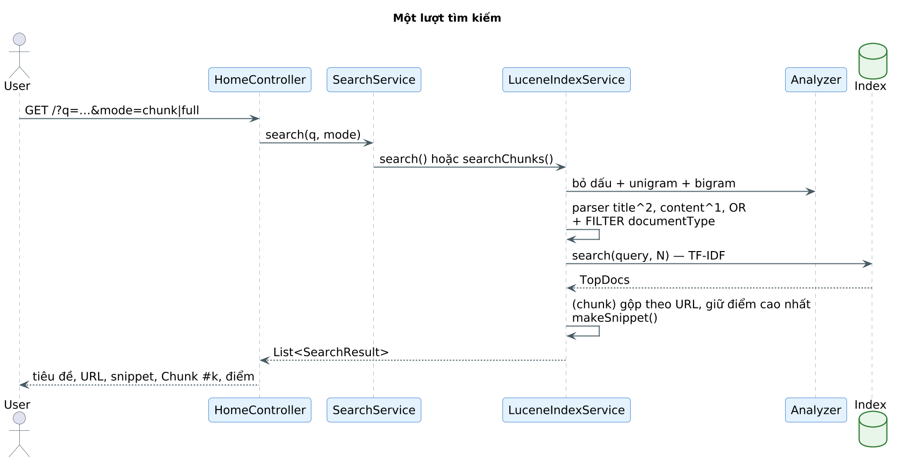
Truy vấn và xếp hạng TF-IDF
Phân tích truy vấn
Sequence: một lượt tìm kiếm (mode = chunk | full)
MultiFieldQueryParser trên title (boost ×2,0) và content (×1,0).
Toán tử mặc định OR → ưu tiên recall; khớp nhiều từ/bigram → điểm cao hơn.
escape(queryText) chống ký tự đặc biệt của cú pháp Lucene.
BooleanQuery: text MUST + documentType FILTER (không tính điểm).
Mô hình xếp hạng: ClassicSimilarity
score = coord · queryNorm ·
Σ tf·idf²·boost·norm
tf = √freq
idf = 1 + ln((N+1)/(df+1))
norm = 1/√(số term trong trường)
Chunk mode: lấy N = min(1000, 10·limit) ứng viên → gộp theo URL, giữ chunk điểm cao nhất → 20 kết quả.
Snippet: tìm cụm truy vấn (đã bỏ dấu) → cửa sổ −80/+160 ký tự; không thấy → 240 ký tự đầu.
TF-IDF (vector-space) — chủ động chọn thay BM25 mặc định để bám lý thuyết môn học. UI hiển thị nhãn TF-IDF + điểm.
Notes:
[Truy vấn & xếp hạng (1:45)]
"Truy vấn được phân tích bằng MultiFieldQueryParser trên hai trường, tiêu đề được nhân đôi trọng số vì tiêu đề thường mô tả tốt nhất nội dung. Toán tử mặc định là OR để ưu tiên độ phủ; tài liệu khớp càng nhiều từ và bigram thì điểm càng cao. Em có escape ký tự đặc biệt để người dùng gõ gì cũng không gây lỗi cú pháp. Loại tài liệu full hay chunk được đưa vào như một FILTER nên không ảnh hưởng điểm.
Về mô hình xếp hạng, nhóm chủ động chọn ClassicSimilarity — tức TF-IDF theo mô hình không gian vector — thay vì BM25 mặc định, để bám đúng lý thuyết đã học. Điểm là tổng trên các term của tf nhân idf bình phương nhân boost nhân norm. Giao diện hiển thị nhãn TF-IDF để thấy đúng mô hình.
Ở chế độ chunk, nhiều chunk có thể cùng thuộc một trang, nên hệ thống lấy nhiều ứng viên hơn rồi gộp theo URL và giữ chunk điểm cao nhất. Snippet được cắt quanh vị trí cụm truy vấn, so khớp sau khi bỏ dấu."
[Chuyển] "Tổng hợp lại, đây là luồng nạp dữ liệu."

Slide 13
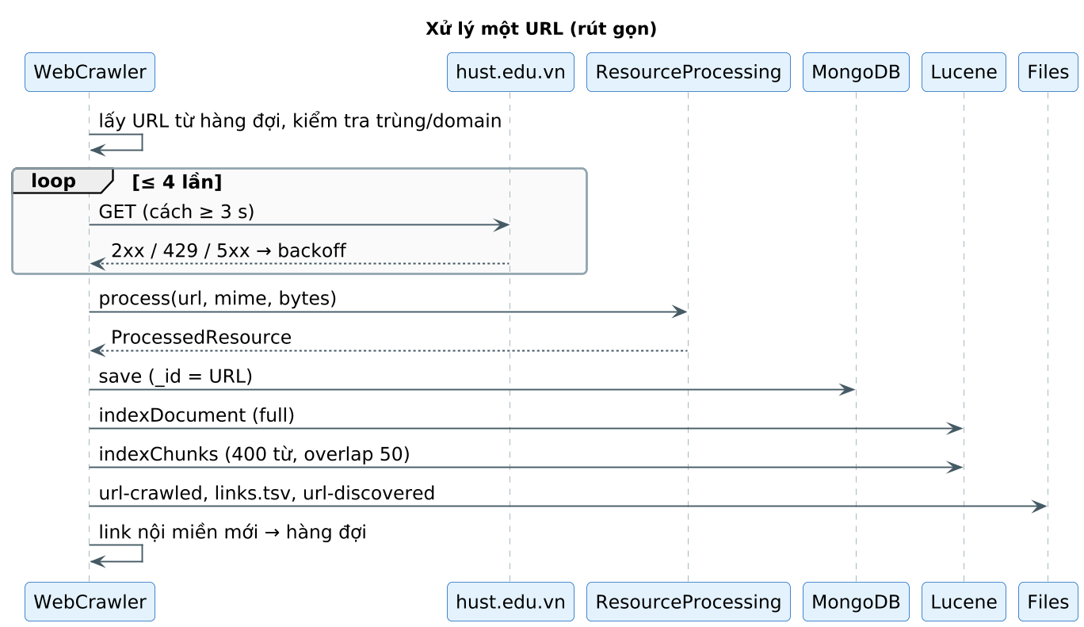
Luồng nạp dữ liệu (ingestion pipeline)
Sequence: xử lý một URL
Hai chế độ nạp
Crawler website — khám phá từ seed theo liên kết, tối đa 1.000 tài nguyên/lượt.
Nạp URL có sẵn — đọc N URL đầu của url-crawled.txt (10 → 1.000), dựng nhanh chỉ mục mẫu, không cần BFS.
Cùng dùng ResourceProcessingService → ContentChunker → LuceneIndexService.
Log có cấu trúc để gỡ lỗi & đo
[HTTP] [RESOURCE] [INDEXED]
[LINK SUMMARY] — extracted / new / queued / external / duplicates
[CRAWLER SUMMARY] — processed · indexed · errors · queueRemaining
[MONGODB SAVED] [IMAGE OCR] [HTTP RETRY]
Mỗi URL: ① MongoDB → ② Lucene full → ③ chunk + Lucene chunk → ④ lịch sử → ⑤ links.tsv + hàng đợi. Chỉ index khi content không rỗng (ảnh không chữ chỉ lưu Mongo).
Notes:
[Pipeline nạp dữ liệu (0:45) — dùng sequence diagram]
"Mỗi URL đi qua chuỗi: giãn cách 3 giây, tải có retry, kiểm tra miền–trạng thái–loại, xử lý theo định dạng, rồi lưu Mongo, lập chỉ mục full, cắt chunk và lập chỉ mục chunk, ghi lịch sử, cuối cùng ghi liên kết và đẩy các link nội miền mới vào hàng đợi. Có hai chế độ: crawl khám phá từ seed, hoặc nạp sẵn N URL từ file để dựng nhanh chỉ mục mẫu. Chỉ tài nguyên có nội dung chữ mới vào Lucene."
[Chuyển] "Giờ em xin demo giao diện."

Slide 14
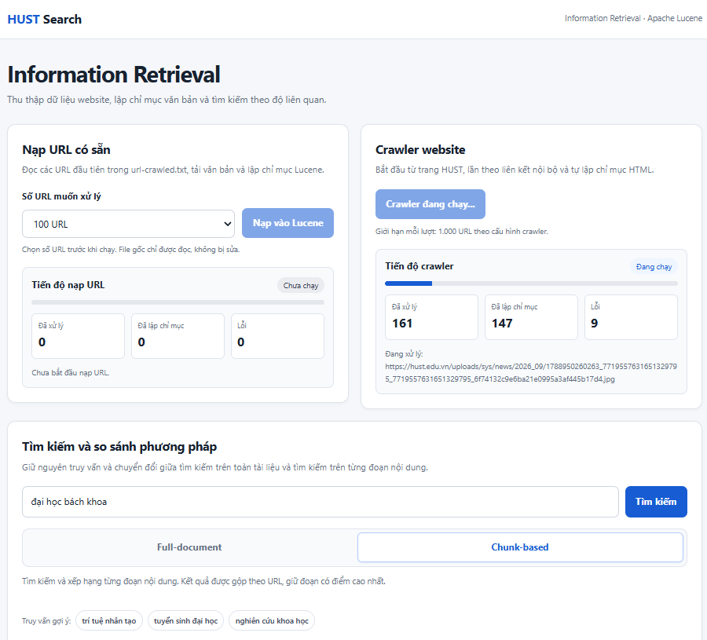
API và giao diện người dùng
REST API
Ảnh chụp giao diện
Endpoint | Chức năng
GET /?q=…&mode=chunk|full | Trang tìm kiếm (Thymeleaf)
POST /api/crawl/start · GET /api/crawl/status | Điều khiển / theo dõi crawler
POST /api/indexing/start?limit=N · GET …/status | Nạp URL có sẵn (1–1000)
POST /api/index | Index thủ công {title, url, content}
POST /api/test-extraction/upload · GET …/url?url= | Thử trích xuất 1 file / URL bất kỳ
Giao diện "HUST Search" — 3 khối
Nạp URL có sẵn: chọn số URL (10 → 1.000), thanh tiến độ: đã xử lý · đã lập chỉ mục · lỗi.
Crawler website: nút chạy nền + thống kê trực tiếp + URL đang xử lý.
Tìm kiếm & so sánh phương pháp: ô tìm kiếm, công tắc Full ⇄ Chunk, truy vấn gợi ý.
Mỗi kết quả: tiêu đề · URL · snippet · Chunk #k · điểm TF-IDF.
Notes:
[API & giao diện (0:45)]
"Hệ thống có API REST để điều khiển crawler, nạp URL, index thủ công và một endpoint để thử trích xuất bất kỳ file hay URL nào — rất tiện cho gỡ lỗi. Giao diện có ba khối: nạp URL có sẵn, crawler với thanh tiến độ trực tiếp, và khối tìm kiếm với công tắc đổi giữa Full-document và Chunk-based cùng vài truy vấn gợi ý."
[Thao tác] *Chuyển sang trình duyệt (hoặc dùng ảnh nếu không demo trực tiếp).*

Slide 15
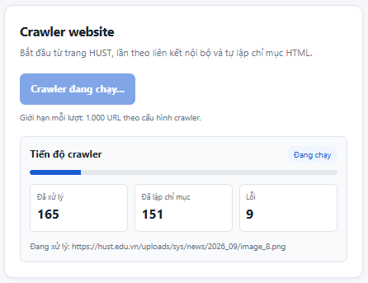
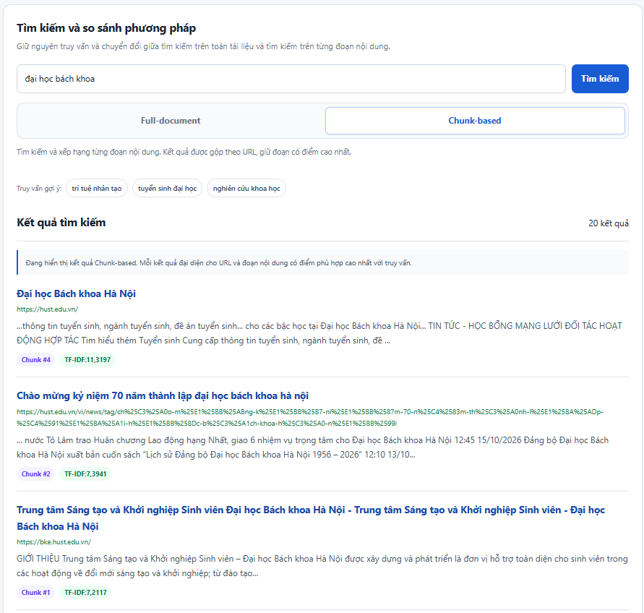
Demo và kết quả thực tế
Crawler đang chạy
Giao diện kết quả — chế độ Chunk-based
Quan sát
Trang chủ đứng đầu: cụm Đại học Bách khoa Hà Nội dày; chunk #4 chứa đúng đoạn liên quan (snippet cho thấy ngữ cảnh).
Kết quả đến từ tên miền con (bke.hust.edu.vn) → crawler đi đúng phạm vi.
Tìm được tin mới nhất (sự kiện 70 năm, 10/2026).
Gõ không dấu cho kết quả giống hệt (đã kiểm chứng).
Đã xử lý 165 · đã lập chỉ mục 151 · lỗi 9 (≈ 5,5%).
Truy vấn "đại học bách khoa" · Chunk
# | Kết quả | Chunk | Điểm
1 | Đại học Bách khoa Hà Nội (hust.edu.vn/) | #4 | 11,32
2 | Chào mừng kỷ niệm 70 năm thành lập | #2 | 7,39
3 | Trung tâm Sáng tạo & Khởi nghiệp SV (bke.) | #1 | 7,21
Trên chỉ mục mẫu trong repo (159 trang): top-1 = hust.edu.vn/ — TF-IDF 10,52 (full) · 10,77 (chunk); top-2 là trang tag "Chào mừng kỷ niệm 70 năm…" (7,98) ở cả hai chế độ.
20 kết quả · phiên chạy trực tiếp (chỉ mục lớn hơn mẫu trong repo).
Notes:
[Demo & kết quả (1:45)]
[Thao tác] Gõ "đại học bách khoa", mode Chunk → rồi đổi sang Full-document. Có thể thử thêm "dai hoc bach khoa" (không dấu) và "tuyển sinh đại học".
"Đây là crawler đang chạy: đã xử lý 165 tài nguyên, lập chỉ mục 151, lỗi 9. Với truy vấn 'đại học bách khoa' ở chế độ chunk, hệ thống trả 20 kết quả. Đứng đầu là trang chủ với điểm 11,3, chunk số 4 — snippet cho thấy đoạn đó nói đúng về Đại học Bách khoa Hà Nội. Thứ hai là bài tin kỷ niệm 70 năm thành lập, thứ ba là Trung tâm Sáng tạo và Khởi nghiệp thuộc tên miền con bke.hust.edu.vn — chứng tỏ crawler đã đi qua các subdomain.
Em thử gõ không dấu thì vẫn cho cùng kết quả, đúng như thiết kế analyzer."
(Nếu live demo lỗi: dùng ảnh docs/images/ui/image(3).png.)
[Chuyển] "Bây giờ, so sánh hai chiến lược."

Slide 16
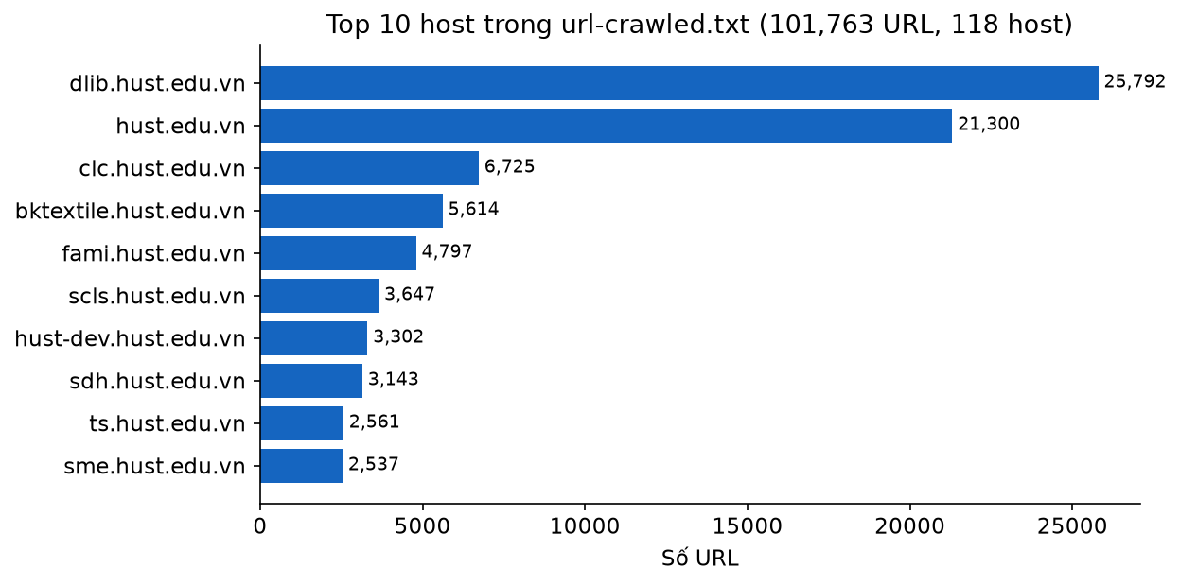
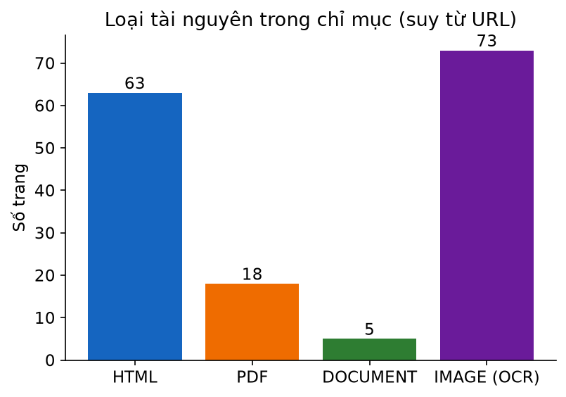
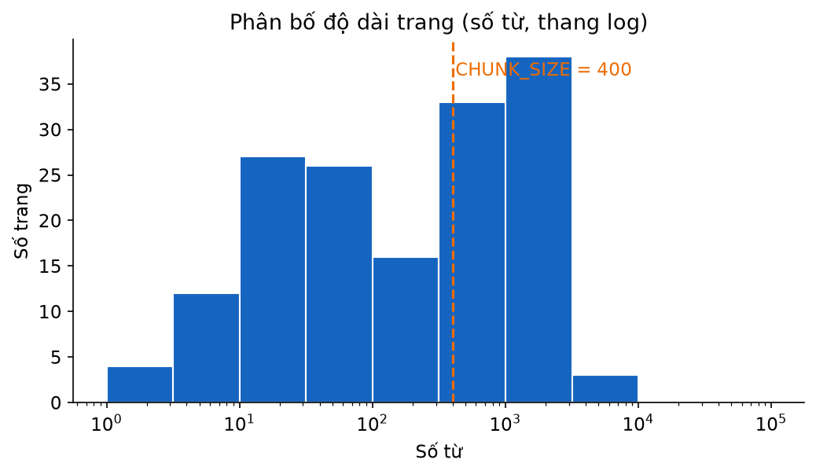
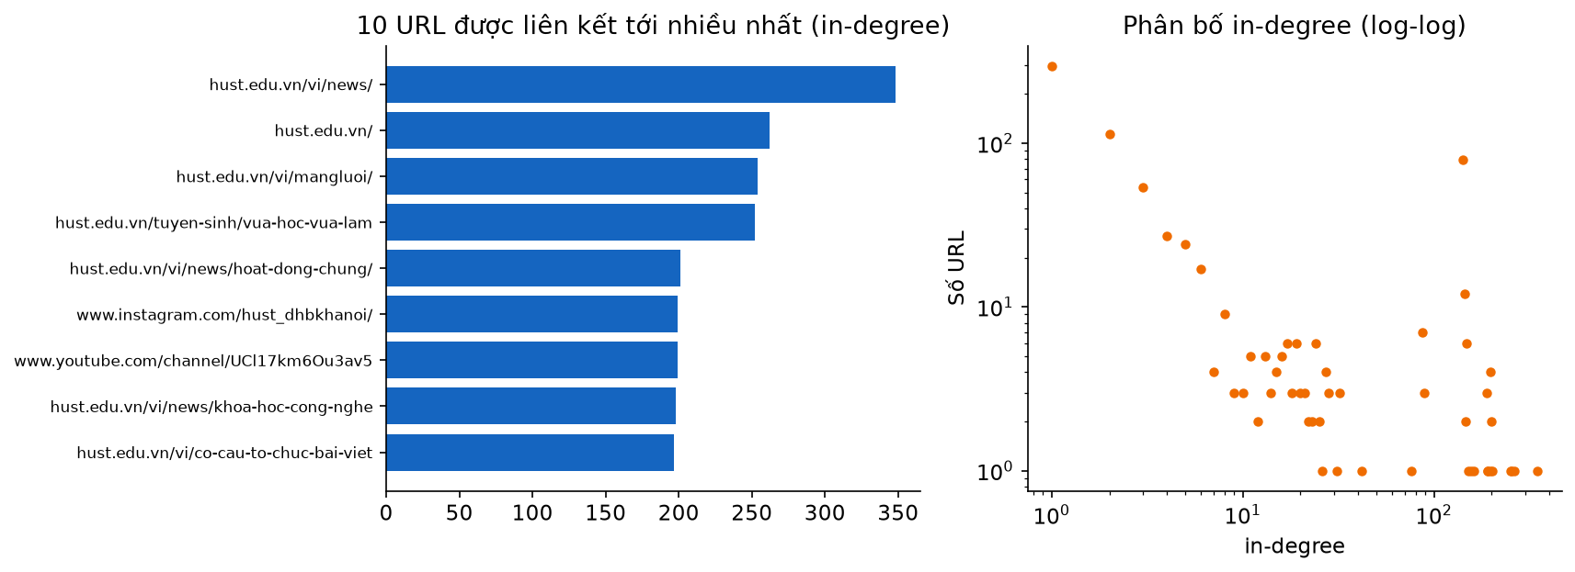
Phân tích tập dữ liệu thu thập được
Phạm vi: top 10 host trong url-crawled.txt
Loại tài nguyên trong chỉ mục
Số liệu chính
118 host, ~101,8k URL; 3 host đầu (dlib, hust, clc) chiếm 53%.
Chỉ mục mẫu: 159 trang → 564 document Lucene.
73/159 (46%) là ảnh được OCR; HTML 63 · PDF 18 · Word 5 → OCR mở rộng độ phủ.
Độ dài: trung vị 269 từ, TB 684, max 9.747; 43% trang > 400 từ → bị chunk.
Đồ thị: 21.760 cạnh, 119 nguồn (TB ~183 link/trang) → 752 đích; in-degree max 348, đuôi dài → phù hợp PageRank.
Độ dài trang (số từ)
Đồ thị liên kết (links.tsv)
Notes:
[Phân tích tập dữ liệu (1:15)]
"Trước khi so sánh hai chiến lược, em xin nói về dữ liệu. Danh sách URL của nhóm trải trên 118 host, ba host lớn nhất chiếm hơn một nửa. Chỉ mục mẫu trong repo gồm 159 trang, trong đó 73 trang — 46% — là ảnh được OCR, 63 trang HTML, 18 PDF và 5 Word; như vậy OCR thực sự mở rộng phạm vi tìm kiếm.
Về độ dài: trung vị 269 từ nhưng trung bình 684 và dài nhất gần 10 nghìn từ, tức phân bố lệch phải; 43% số trang dài hơn 400 từ nên bị cắt chunk — đó là lý do chiến lược chunk có ý nghĩa.
Đồ thị liên kết có hơn 21 nghìn cạnh nhưng chỉ 752 đích khác nhau, phân bố in-degree đuôi dài: vài trang như trang chủ được trỏ tới 348 lần. Đây là nền cho PageRank về sau."
[Chuyển] "Giờ em so sánh hai chiến lược bằng số liệu."

Slide 17
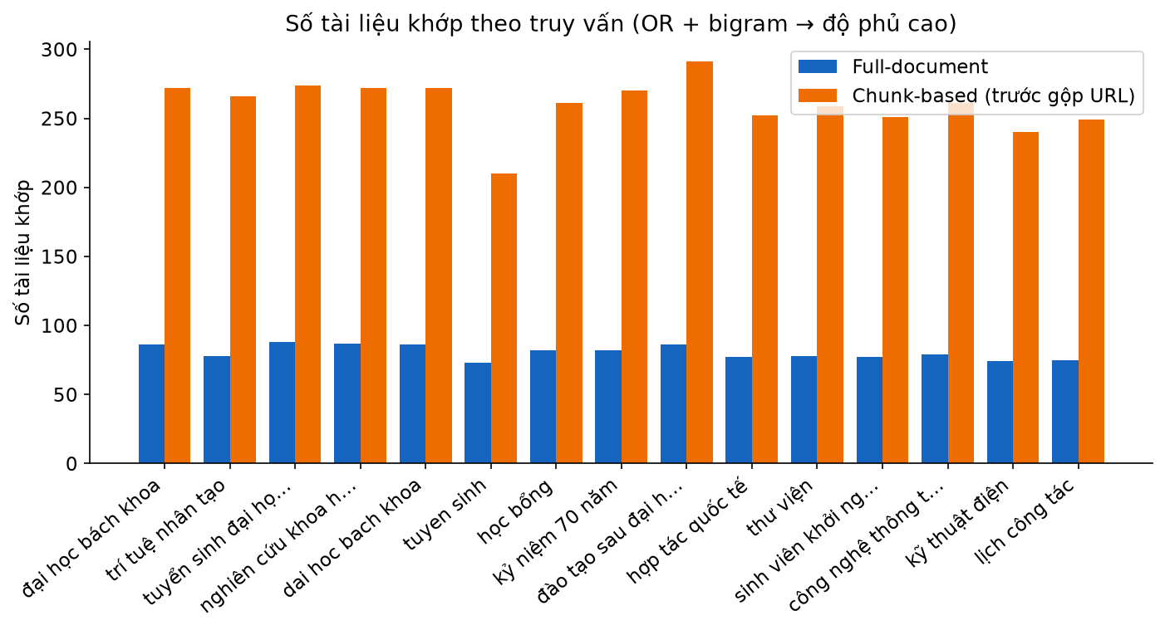
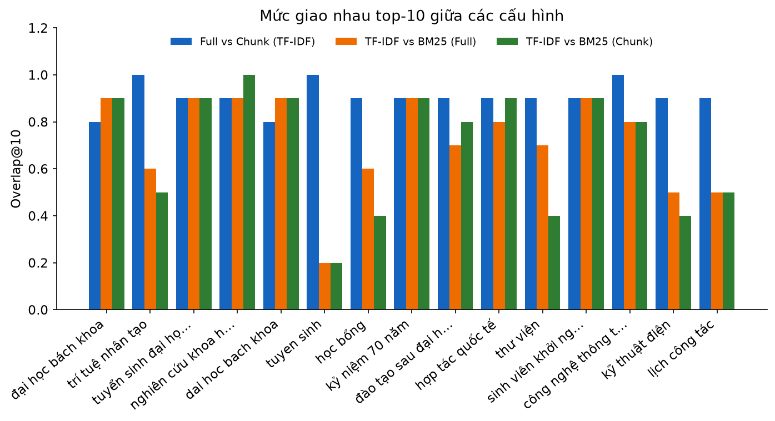
So sánh Full-document và Chunk-based
Đối chiếu
Số tài liệu khớp theo truy vấn
Tiêu chí | Full-document | Chunk-based
Đơn vị trả về | cả trang | đoạn khớp nhất
Số doc / trang | 1 | ⌈n/350⌉ (TB 2,55)
Chuẩn hóa độ dài | theo cả trang → trang dài bị phạt | theo ~400 từ → công bằng hơn
Snippet | có thể không chứa truy vấn | luôn bám đoạn khớp nhất
Từ truy vấn ở xa nhau | tốt (cả trang) | có thể trượt nếu khác chunk
Chi phí chỉ mục | thấp | cao hơn (+overlap 12,5%)
Overlap@10 giữa các cấu hình
Thực nghiệm: 15 truy vấn, chạy lại logic LuceneIndexService
Chỉ số | Kết quả
Document khớp | Full 72–88 · Chunk 210–274 (trước gộp URL)
Overlap@10 Full vs Chunk | 0,91 — đồng thuận ở top đầu
Overlap@10 TF-IDF vs BM25 | 0,72 (full) · 0,69 (chunk)
Độ trễ (best/30 lần) | Full 0,43 ms · Chunk 0,54 ms
Overlap đo mức đồng thuận, không phải độ chính xác — chưa có nhãn nên chưa tính P/R.
Notes:
[So sánh Full vs Chunk (1:45)]
"Về lý thuyết: full-document cho mỗi trang một document, còn chunk thì mỗi trang nhiều document, mỗi đoạn có độ dài gần như nhau nên chuẩn hóa độ dài công bằng hơn và snippet luôn bám đoạn khớp nhất. Đổi lại chi phí chỉ mục cao hơn, và nếu truy vấn có nhiều từ nằm ở hai đoạn xa nhau thì chunk có thể bỏ lỡ, trong khi full-document vẫn bắt được. Kết quả chunk đã được gộp theo URL nên người dùng không thấy lặp.
Nhóm đã chạy lại đúng logic truy vấn trên 15 câu hỏi. Chỉ mục có 159 document full và 405 chunk, trung bình 2,55 chunk mỗi trang. Mỗi truy vấn khớp khoảng 54% số trang vì ta dùng toán tử OR và bigram — độ phủ cao nhưng chưa chọn lọc. Top-10 của hai chế độ trùng nhau 91%, nghĩa là hai cách đồng thuận ở những kết quả đầu, khác nhau chủ yếu ở snippet và thứ hạng phía sau. Khi thử đổi TF-IDF sang BM25, top-10 chỉ trùng khoảng 70%, tức đổi mô hình ảnh hưởng đáng kể. Độ trễ dưới 1 mili-giây ở quy mô này; chunk chậm hơn khoảng 25% do bước gộp theo URL.
Em xin nói rõ: độ trùng lặp chỉ cho biết mức đồng thuận chứ không phải độ chính xác; nhóm chưa có nhãn liên quan nên chưa tính được Precision/Recall."
[Chuyển] "Trong quá trình làm, nhóm gặp một số thách thức."

Slide 18
Hạn chế và hướng phát triển
Hạn chế hiện tại (nói thẳng)
Hướng phát triển
1
Chưa có đánh giá độ chính xác — (P/R, MAP, nDCG) — chưa có truy vấn có nhãn; mới có phân tích proxy.
1
Bộ đánh giá: 30–50 truy vấn có nhãn → so sánh TF-IDF vs BM25 (đổi 1 dòng Similarity), full vs chunk bằng số liệu.
2
Xếp hạng chỉ dựa TF-IDF — đã lưu đồ thị liên kết nhưng chưa dùng (PageRank, anchor text).
2
Liên kết: PageRank + anchor text từ links.tsv (21.760 cạnh).
3
Analyzer bỏ dấu hoàn toàn — chưa stop-word, chưa tách từ thật (bigram thay thế).
3
Tiếng Việt: tách từ (VnCoreNLP) hoặc giữ thêm trường có dấu.
4
Crawler đơn luồng — chưa đọc robots.txt, chưa re-crawl theo độ tươi.
Hiệu năng: IndexWriter dùng chung + batch commit; crawl đa luồng theo host.
4
5
Mỗi lần index mở/đóng IndexWriter + commit — chậm khi nạp lớn.
5
Ngữ nghĩa: Embedding trên chunk + tìm kiếm lai (hybrid) với Lucene.
6
Giao diện — chưa phân trang, highlight từ khóa, autocomplete, sửa chính tả.
7
Kiểm thử — chưa có test tự động ngoài smoke test.
Ưu tiên cao nhất: xây bộ đánh giá có nhãn — để mọi so sánh (TF-IDF/BM25, full/chunk) có kết luận bằng số liệu.
Notes:
[Hạn chế & hướng phát triển (1:30)]
"Em xin trình bày trung thực. Một, chưa có đánh giá định lượng như Precision, Recall hay nDCG vì chưa có bộ truy vấn có nhãn. Hai, xếp hạng mới chỉ dựa TF-IDF; nhóm đã lưu đồ thị liên kết nhưng chưa dùng để tính PageRank. Ba, analyzer bỏ dấu hoàn toàn và chưa có stop-word hay tách từ thật. Bốn, crawler đơn luồng và chưa đọc robots.txt. Năm, mỗi lần index mở và đóng một IndexWriter nên chậm khi nạp lớn.
Hướng tiếp theo: xây bộ 30–50 truy vấn có nhãn rồi so sánh TF-IDF với BM25, full với chunk bằng số liệu; kết hợp PageRank và anchor text; tích hợp tách từ tiếng Việt; tối ưu writer; và mở rộng sang tìm kiếm ngữ nghĩa bằng embedding kết hợp với Lucene."
[Chuyển] "Em xin tổng kết."

Slide 19
Tổng kết và đóng góp
4
2
564
21.760
0,91
loại tài nguyên:
HTML · PDF · Word · ảnh OCR
chiến lược chỉ mục
đối chiếu trực tiếp
document Lucene
(159 full + 405 chunk)
cạnh liên kết
đã thu thập
overlap@10
Full vs Chunk
Đã hoàn thành
Bài học rút ra
Phân công
Hệ thống end-to-end: crawl → trích xuất → lưu trữ → lập chỉ mục → tìm kiếm → giao diện web.
Xử lý 4 loại tài nguyên (kể cả ảnh bằng OCR) trên hust.edu.vn và tên miền con.
Analyzer tiếng Việt tự cài đặt: chuẩn hóa, bỏ dấu, bigram — đã kiểm chứng.
2 chiến lược lập chỉ mục (full / chunk) so sánh trực tiếp trên UI và bằng số liệu.
Crawler lịch sự, bền bỉ; dừng/chạy tiếp được.
9 sơ đồ UML (PlantUML) + bộ phân tích tái lập được.
1
Tiền xử lý quyết định chất lượng
Thành viên | Phần việc
[Tên 1] | […]
[Tên 2] | […]
[Tên 3] | […]
[Tên 4] | […]
trích xuất nội dung sạch, chuẩn hóa tiếng Việt ảnh hưởng trực tiếp đến kết quả.
2
Đơn vị lập chỉ mục quan trọng
full vs chunk thay đổi xếp hạng, snippet, chi phí.
3
Cần đánh giá định lượng
Điền trước khi báo cáo.
overlap chưa phải độ chính xác — kết luận chắc cần nhãn.
Notes:
[Tổng kết (1:00)]
"Nhóm đã xây được hệ thống đầy đủ từ thu thập, trích xuất, lưu trữ, lập chỉ mục đến giao diện tìm kiếm; xử lý được bốn loại tài nguyên kể cả ảnh bằng OCR; tự viết analyzer tiếng Việt; và cho phép so sánh trực tiếp hai chiến lược lập chỉ mục. Qua bài tập, nhóm rút ra ba điều: chất lượng trích xuất nội dung quyết định chất lượng tìm kiếm; đơn vị lập chỉ mục ảnh hưởng trực tiếp đến xếp hạng; và muốn kết luận chắc chắn thì cần đánh giá định lượng. *[Nêu phân công nếu cần.]*"

Slide 20
Cảm ơn thầy và các bạn
đã lắng nghe!
Hỏi & Đáp
mvn clean compile && mvn spring-boot:run
→ http://localhost:8080 (JDK 21 · MongoDB · tessdata/vie+eng)
Mã nguồn: [link repo] · Phụ lục A1–A11: UML, mã, cấu hình, FAQ
Notes:
[Q&A (còn lại)]
"Em xin cảm ơn thầy đã lắng nghe. Nhóm em sẵn sàng trả lời câu hỏi của thầy ạ."
[Gợi ý] Mở sẵn Phụ lục P5 (FAQ); nếu thầy hỏi mã nguồn → P1, P2; hỏi cấu hình → P3; hỏi dữ liệu → P4.

Slide 21
Phụ lục
A1 Kiến trúc (UML component)
A2 Sơ đồ lớp
A3 Mô hình dữ liệu
A4 Use case
A5 Sequence: crawl & tìm kiếm
A6 Activity: crawler · trích xuất · analyzer
A7 Trích đoạn mã
A8 Cấu hình hệ thống
A9 Từ vựng, Zipf, đường cong điểm
A10 Thách thức kỹ thuật
A11 FAQ — câu hỏi dự kiến
Notes:
[Phụ lục]
Dự phòng khi thầy hỏi sâu: sơ đồ UML (PlantUML, thư mục docs/slide/diagrams), trích đoạn mã, cấu hình, FAQ.

Slide 22
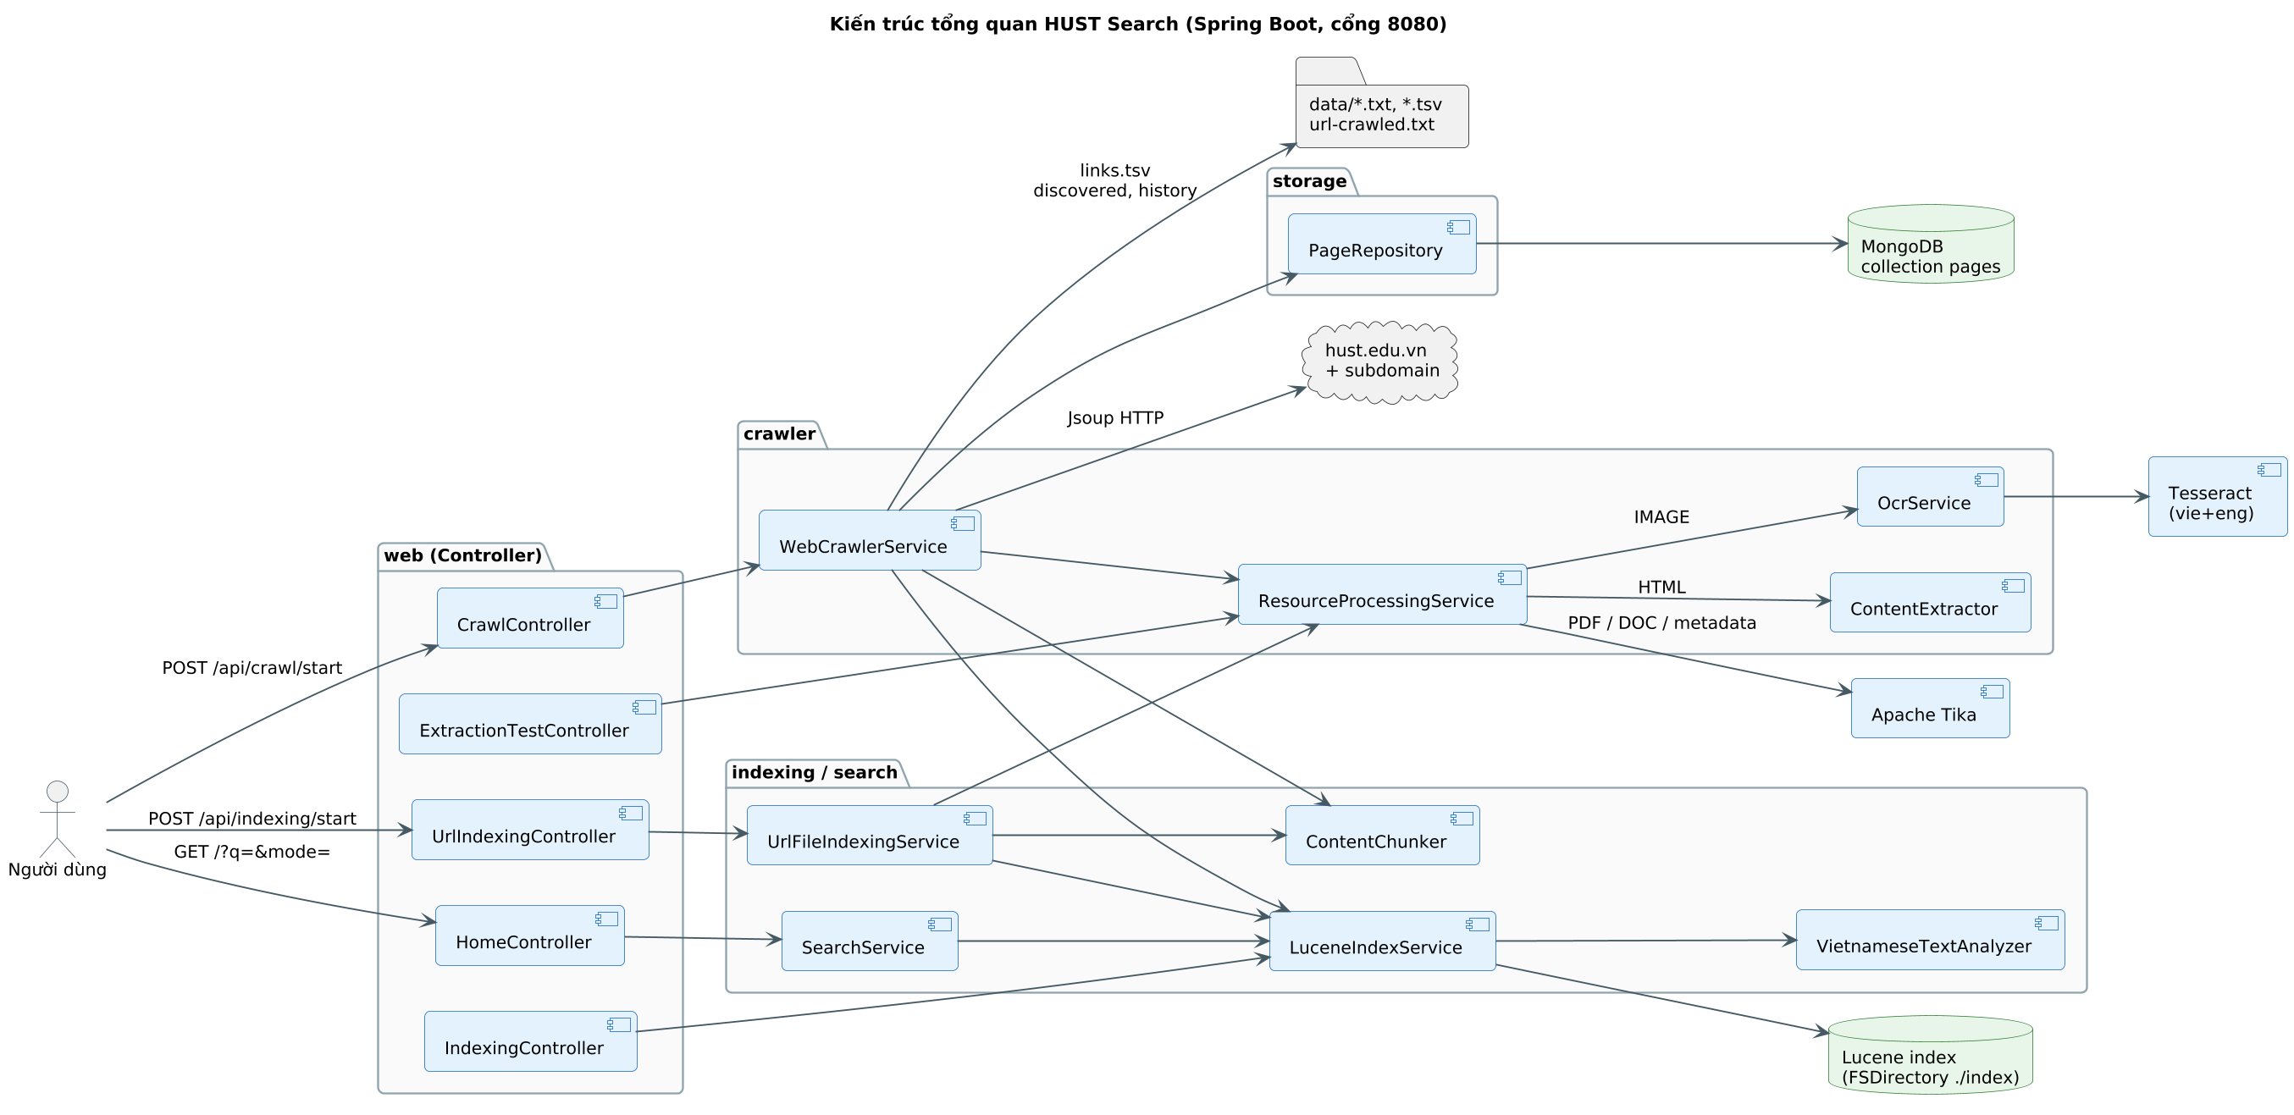
Phụ lục A1 — Kiến trúc (UML component)
01_architecture.puml
Notes:
[Phụ lục A1 — Kiến trúc (UML component)]
Sơ đồ thành phần đầy đủ: controller, crawler, indexing/search, storage và các hệ ngoài (Tika, Tesseract, MongoDB, Lucene index). File gốc: diagrams/01_architecture.puml.

Slide 23
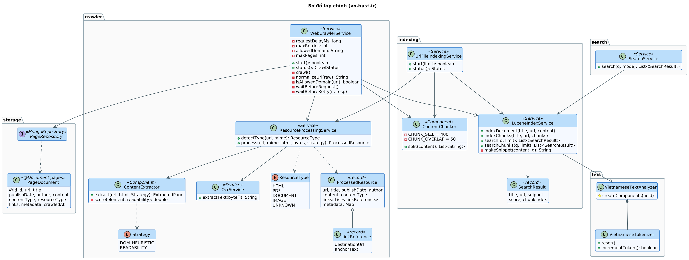
Phụ lục A2 — Sơ đồ lớp
02_class_diagram.puml
Notes:
[Phụ lục A2 — Sơ đồ lớp]
Các lớp chính trong 5 package. record = Java record. WebCrawlerService phụ thuộc ResourceProcessingService, ContentChunker, LuceneIndexService và PageRepository. File: diagrams/02_class_diagram.puml.

Slide 24
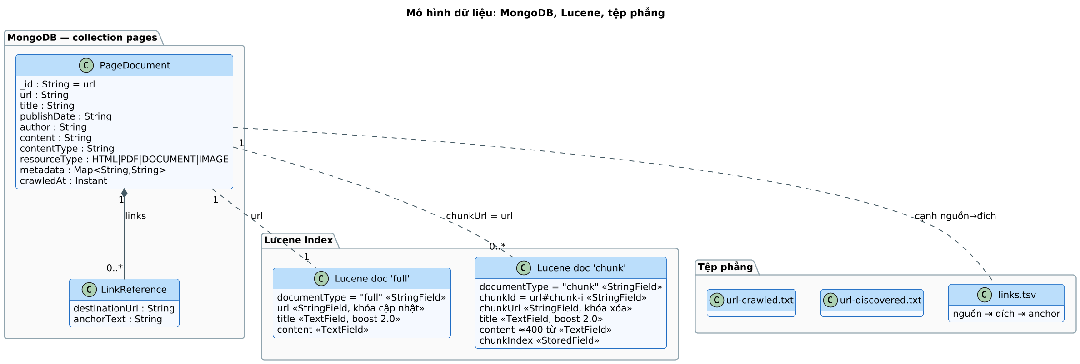
Phụ lục A3 — Mô hình dữ liệu
09_data_model.puml
Full: khóa url; cập nhật bằng updateDocument(Term("url")). Chunk: chunkId = url#chunk-i; xóa bằng deleteDocuments(Term("chunkUrl")) trước khi thêm.
PageDocument _id = url → lưu lại là upsert. links[] khử trùng theo URL đích; links.tsv giữ toàn bộ cạnh (kể cả link ngoài miền).
Notes:
[Phụ lục A3 — Mô hình dữ liệu]
Quan hệ giữa bản ghi MongoDB, hai loại document Lucene (full/chunk) và các tệp phẳng. Khóa chung là URL. File: diagrams/09_data_model.puml.

Slide 25
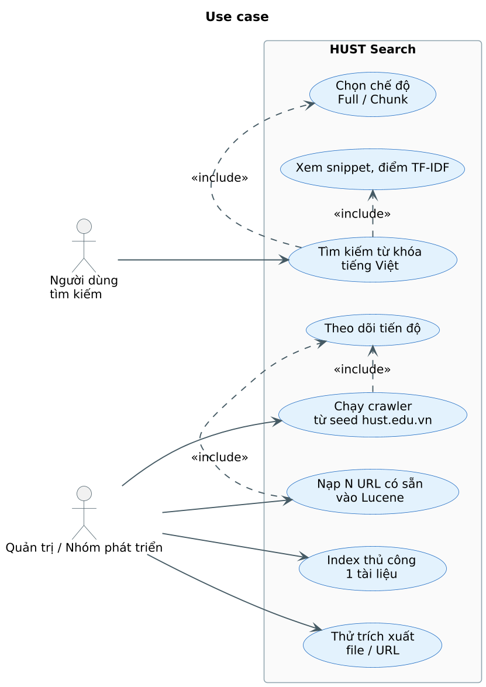
Phụ lục A4 — Use case
08_usecase.puml
Mô tả
Tác nhân | Use case | Điểm vào
Người dùng | Tìm kiếm từ khóa tiếng Việt | GET /?q=
Người dùng | Chọn chế độ Full / Chunk; xem snippet, điểm TF-IDF | mode=full|chunk
Quản trị | Chạy crawler từ seed hust.edu.vn | POST /api/crawl/start
Quản trị | Nạp N URL có sẵn vào Lucene | POST /api/indexing/start?limit=N
Quản trị | Index thủ công 1 tài liệu | POST /api/index
Quản trị | Thử trích xuất file / URL | /api/test-extraction/*
Quản trị | Theo dõi tiến độ (include) | GET …/status
Notes:
[Phụ lục A4 — Use case]
Hai tác nhân: người dùng tìm kiếm và quản trị/nhóm phát triển. Cả hai luồng nạp dữ liệu đều include việc theo dõi tiến độ.

Slide 26
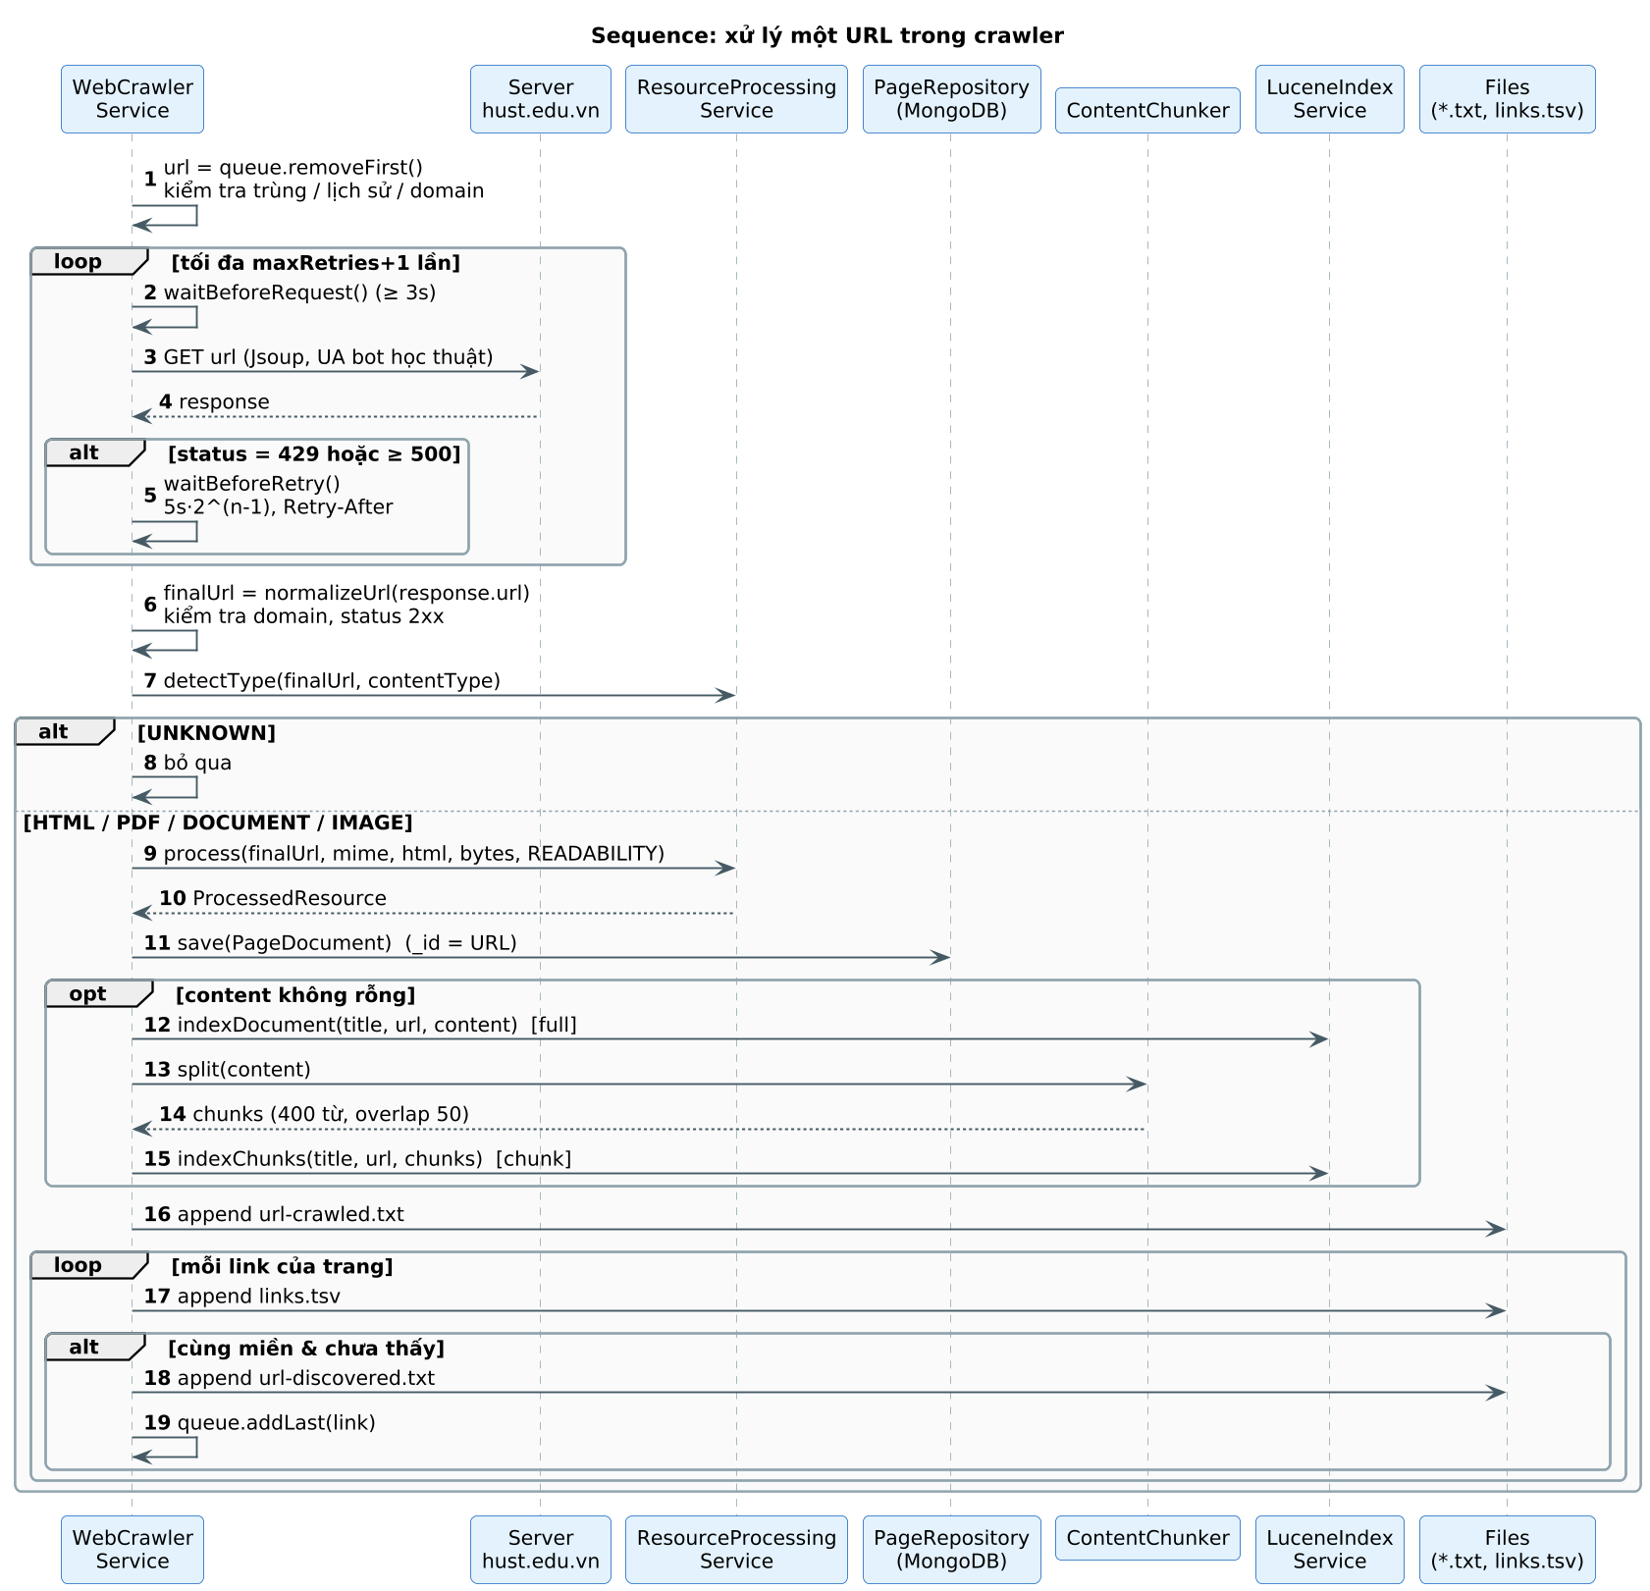
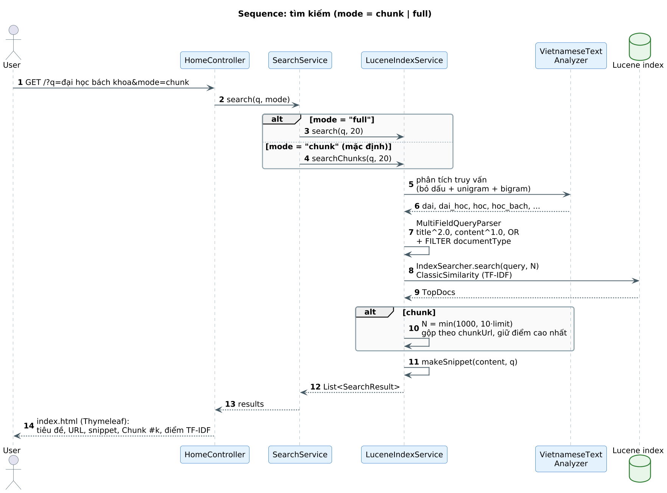
Phụ lục A5 — Sequence: crawl và tìm kiếm
03_sequence_crawl.puml
04_sequence_search.puml
Notes:
[Phụ lục A5 — Sequence: crawl và tìm kiếm]
Bản đầy đủ của hai sequence diagram: xử lý một URL trong crawler (19 bước, có retry/backoff) và một lượt tìm kiếm (mode full/chunk).

Slide 27
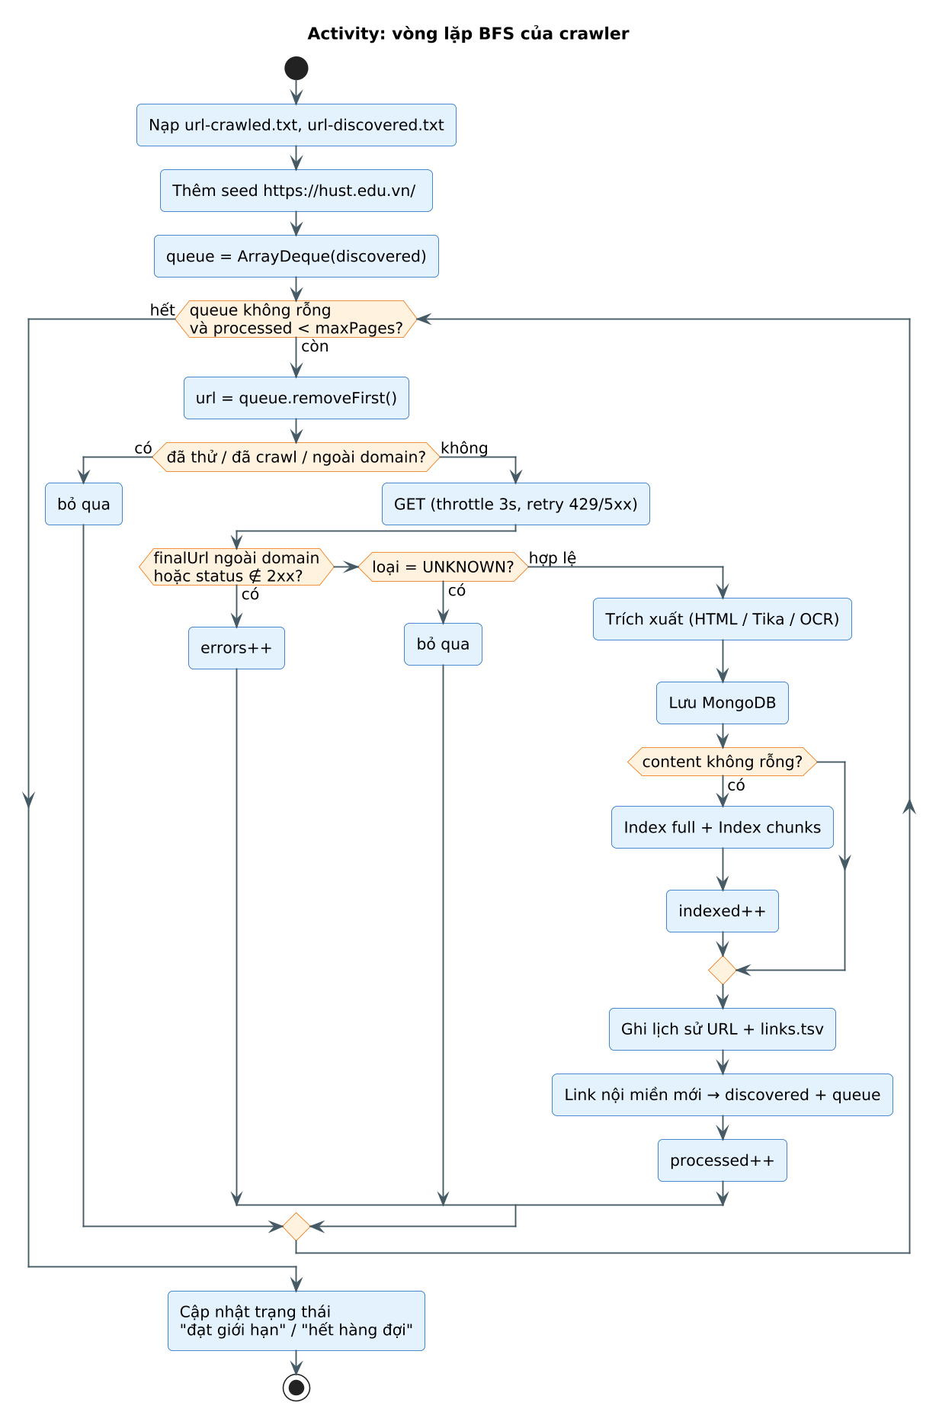
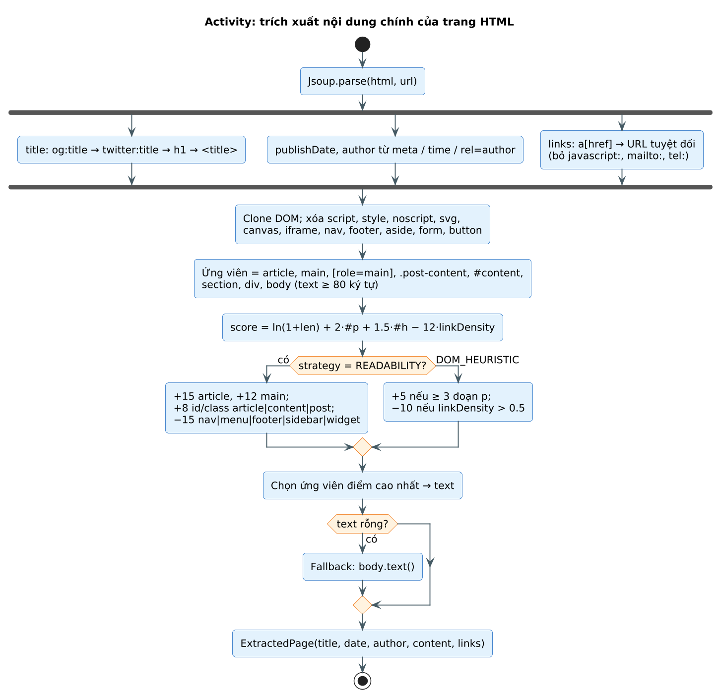
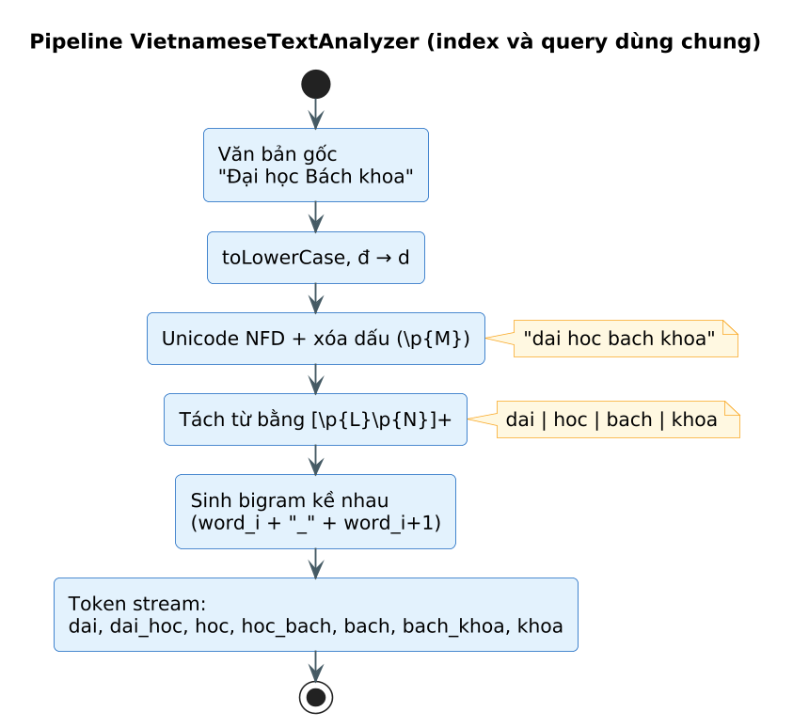
Phụ lục A6 — Activity: crawler · trích xuất HTML · analyzer
05 — Vòng lặp crawler
06 — Trích xuất HTML
07 — Analyzer
Notes:
[Phụ lục A6 — Activity: crawler · trích xuất HTML · analyzer]
Ba activity diagram: vòng lặp BFS của crawler, quy trình trích xuất nội dung chính từ HTML (hai chiến lược chấm điểm), và pipeline của VietnameseTextAnalyzer.

Slide 28
Phụ lục A7 — Trích đoạn mã
VietnameseTextAnalyzer
LuceneIndexService.searchByType()
private static String normalize(String text) {
String lower = text.toLowerCase(Locale.ROOT)
.replace('đ', 'd');
return Normalizer.normalize(lower, NFD)
.replaceAll("\\p{M}+", ""); // bỏ dấu
}
// WORD_PATTERN = [\p{L}\p{N}]+
for (int i = 0; i < words.size(); i++) {
expanded.add(words.get(i)); // unigram
if (i + 1 < words.size())
expanded.add(new Token(a.text() + "_" + b.text(),
a.start(), b.end())); // bigram
}
MultiFieldQueryParser parser =
new MultiFieldQueryParser(
new String[]{"title","content"}, analyzer,
Map.of("title", 2.0f, "content", 1.0f));
parser.setDefaultOperator(Operator.OR);
Query text = parser.parse(escape(queryText));
Query type = new TermQuery(
new Term("documentType", documentType));
Query q = new BooleanQuery.Builder()
.add(text, Occur.MUST)
.add(type, Occur.FILTER) // lọc, không tính điểm
.build();
searcher.setSimilarity(new ClassicSimilarity());
Tuyển sinh đại học →
tuyen, tuyen_sinh, sinh, sinh_dai, dai, dai_hoc, hoc
Cùng analyzer cho index và query → token luôn khớp.
Chunk mode: candidateLimit = min(1000, limit·10) rồi gộp theo chunkUrl.
Full mode: limit ứng viên, không gộp.
Notes:
[Phụ lục A7 — Trích đoạn mã]
Trái: analyzer — chuẩn hóa, bỏ dấu, unigram + bigram. Phải: truy vấn Lucene — MultiFieldQueryParser với boost title 2.0, toán tử OR, FILTER theo documentType, ClassicSimilarity.

Slide 29
Phụ lục A8 — Cấu hình hệ thống (application.yml)
Cấu hình
Khóa | Giá trị | Ý nghĩa
ir.crawler.allowed-domain | hust.edu.vn | Miền (và subdomain) được phép
ir.crawler.max-pages-per-run | 1000 | Số tài nguyên xử lý tối đa mỗi lượt
ir.crawler.request-delay-ms | 3000 | Khoảng cách giữa 2 request
ir.crawler.max-retries | 3 | Số lần thử lại với 429 / 5xx
ir.crawler.retry-backoff-ms | 5000 | Gốc của exponential backoff
ir.crawler.content-extraction-strategy | READABILITY | hoặc DOM_HEURISTIC
ir.crawler.legacy-url-file | url-crawled.txt | Lịch sử / nguồn nạp
ir.storage.index-dir · data-dir | index · data | Thư mục chỉ mục / dữ liệu
spring.data.mongodb.uri | ${MONGODB_URI:mongodb://localhost:27017/information_retrieval} | Kết nối DB
Chạy: mvn clean compile → mvn spring-boot:run (JDK 21). Cổng 8080. Thymeleaf cache: false.
Chunker: CHUNK_SIZE = 400, CHUNK_OVERLAP = 50 (hằng số trong ContentChunker). Executor: 1 luồng, queue 1.
Notes:
[Phụ lục A8 — Cấu hình hệ thống (application.yml)]
Các tham số cấu hình chính của crawler và lưu trữ. Backoff: lần thử 1 chờ 5 giây, lần 2 chờ 10 giây, lần 3 chờ 20 giây.

Slide 30
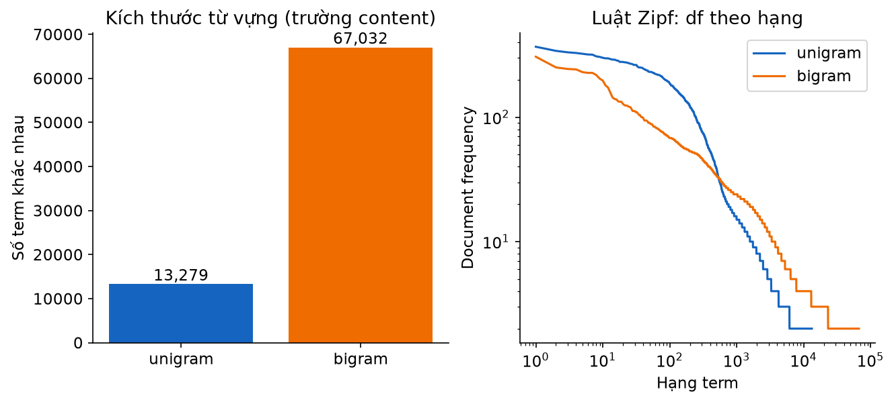
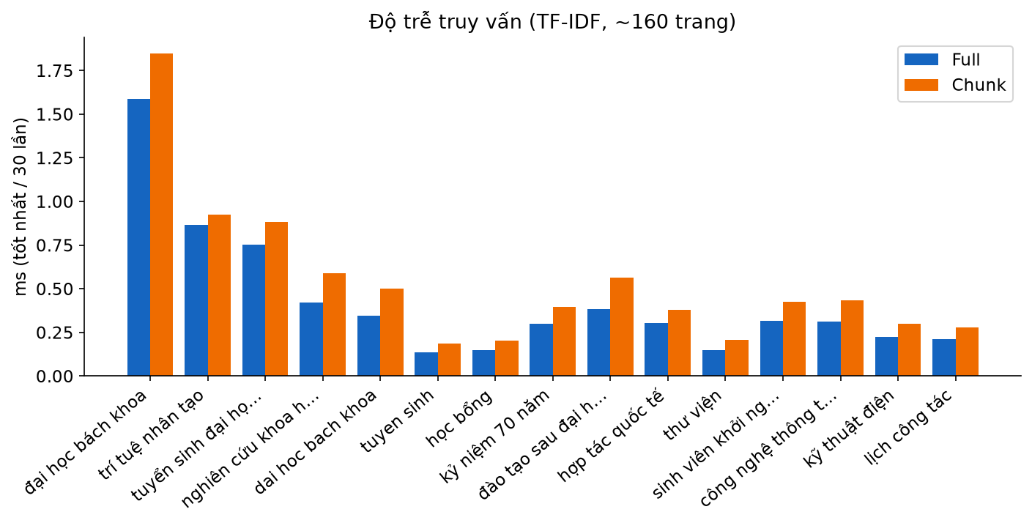
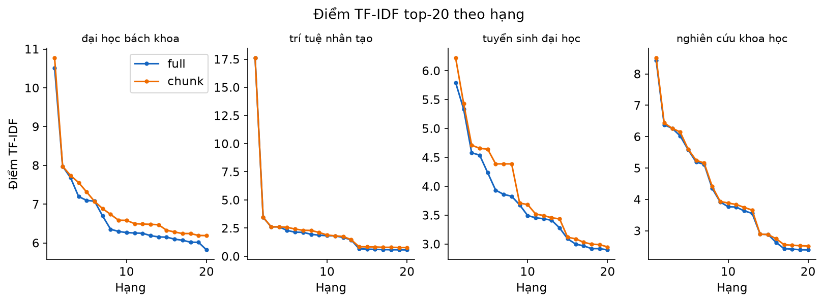
Phụ lục A9 — Từ vựng, luật Zipf và đường cong điểm
Từ vựng & Zipf
Độ trễ truy vấn
Điểm TF-IDF top-20 theo hạng
Nhận xét
Bigram = 83% từ vựng (67.032/80.311).
Cả hai nhóm term theo Zipf → IDF phân biệt tốt.
Điểm giảm nhanh sau hạng 1–2; full ≈ chunk ở các hạng sau.
df ≥ 2 vì mỗi trang có full + chunk.
Notes:
[Phụ lục A9 — Từ vựng, luật Zipf và đường cong điểm]
Bigram chiếm 83% từ vựng. Cả unigram và bigram đều theo luật Zipf. Điểm TF-IDF top-20 giảm nhanh sau hạng 1-2; full và chunk gần như chồng nhau ở các hạng sau. Document frequency của term luôn lớn hơn hoặc bằng 2 vì mỗi trang có cả document full lẫn chunk.

Slide 31
Phụ lục A10 — Thách thức kỹ thuật và cách giải quyết
Thách thức → giải pháp
Thách thức | Giải pháp trong code
Trùng URL do tham số tracking, #, cổng mặc định | normalizeUrl() chuẩn hóa trước mọi so sánh
Redirect ra ngoài miền | Kiểm tra URL cuối isAllowedDomain(finalUrl)
URL yêu cầu khác URL cuối đã crawl | Ghi cả hai vào lịch sử, bỏ qua xử lý lại
Máy chủ chặn / quá tải (429, 5xx) | Retry + exponential backoff + Retry-After
Trang nhiều nhiễu (menu, footer) | Loại thẻ nhiễu + chấm điểm link density / class-id
PDF / Word / ảnh | Tika + Tesseract OCR
Tiếng Việt: dấu và từ ghép | Bỏ dấu + unigram/bigram tự viết
Trang dài làm lệch điểm | Chunk 400 từ, overlap 50
Kết quả trùng URL ở chunk mode | Gộp theo URL, giữ chunk tốt nhất
Index lại bị nhân bản | updateDocument / deleteDocuments trước khi thêm
Crawl lâu, UI không bị treo | Chạy nền ThreadPoolTaskExecutor, poll /status
Ký tự đặc biệt trong truy vấn | MultiFieldQueryParser.escape()
Notes:
[Phụ lục A10 — Thách thức kỹ thuật và cách giải quyết]
Tóm tắt các vấn đề gặp phải và giải pháp trong mã nguồn: chuẩn hóa URL, kiểm tra URL cuối sau redirect, backoff, chấm điểm khối DOM, bỏ dấu + bigram, update/delete trước khi thêm, chạy nền.

Slide 32
Phụ lục A11 — FAQ: câu hỏi dự kiến của thầy
Câu hỏi → trả lời ngắn
Câu hỏi | Trả lời
Sao không dùng BM25? | Lucene 9 mặc định BM25; nhóm chủ động đặt ClassicSimilarity để bám TF-IDF của môn học. Đổi sang BM25 chỉ 1 dòng setSimilarity; top-10 chỉ trùng ~70% nên đáng đánh giá.
Bỏ dấu có sai nghĩa không? | Có thể với từ đồng âm khác dấu; đổi lại chịu lỗi gõ và gõ không dấu. Có thể thêm trường phụ giữ dấu.
Sao bigram mà không tách từ? | Tránh phụ thuộc thư viện ngoài, vẫn bắt cụm 2 âm tiết. Cụm ≥ 3 âm tiết khớp qua các bigram liền kề.
Có tôn trọng robots.txt không? | Chưa cài đặt; bù bằng delay 3 s, đơn luồng, UA định danh, giới hạn miền, mục đích học tập.
Đánh giá chất lượng ra sao? | Đo proxy trên 15 truy vấn (overlap@10, độ trễ). Chưa có P/R/nDCG vì chưa có nhãn.
Vì sao chunk 400 từ, overlap 50? | Tham số kinh nghiệm: đủ dài giữ ngữ cảnh, đủ ngắn để norm không phạt; overlap 12,5%. Chưa tinh chỉnh bằng thực nghiệm.
Mở IndexWriter mỗi lần có chậm? | Có; chấp nhận được vì crawler bị giới hạn 3 s/request (I/O-bound). Tối ưu: writer dùng chung + batch commit.
Vì sao lưu cả MongoDB lẫn Lucene? | Lucene là cấu trúc tìm kiếm; Mongo giữ bản gốc + đồ thị link để re-index / phân tích.
Đồ thị liên kết dùng làm gì? | Hiện mới lưu (21.760 cạnh); dự định PageRank và anchor text.
OCR có chính xác không? | Tốt với chữ in rõ (logo, thông báo); phụ thuộc chất lượng ảnh; trạng thái SUCCESS / NO_TEXT / FAILED ghi trong metadata.
Notes:
[Phụ lục A11 — FAQ: câu hỏi dự kiến của thầy]
Trả lời nhanh: (1) chọn TF-IDF để bám môn học, đổi BM25 chỉ một dòng; (2) chưa có đánh giá định lượng độ chính xác, đây là bước tiếp theo; (3) 101 nghìn là danh sách URL, không phải số trang đã lập chỉ mục.

